Slide 1
MODUL-FUNKTIONSAUSWERTUNG
Didaktische Einheit C:
Klassifizierung von Funktionsbeeinträchtigungen und Behinderung

Slide 2
Übersicht
Definition von "Behinderung"
ICF - Internationale Klassifikation der Funktionsfähigkeit, Behinderung und Gesundheit
Modell der Funktionsfähigkeit und Behinderung
ICF-Modell
Klassifizierung von Funktionsbeeinträchtigungen und Behinderung
WHODAS 2.0
Access City Auszeichnung
Wichtige Fakten

Slide 3
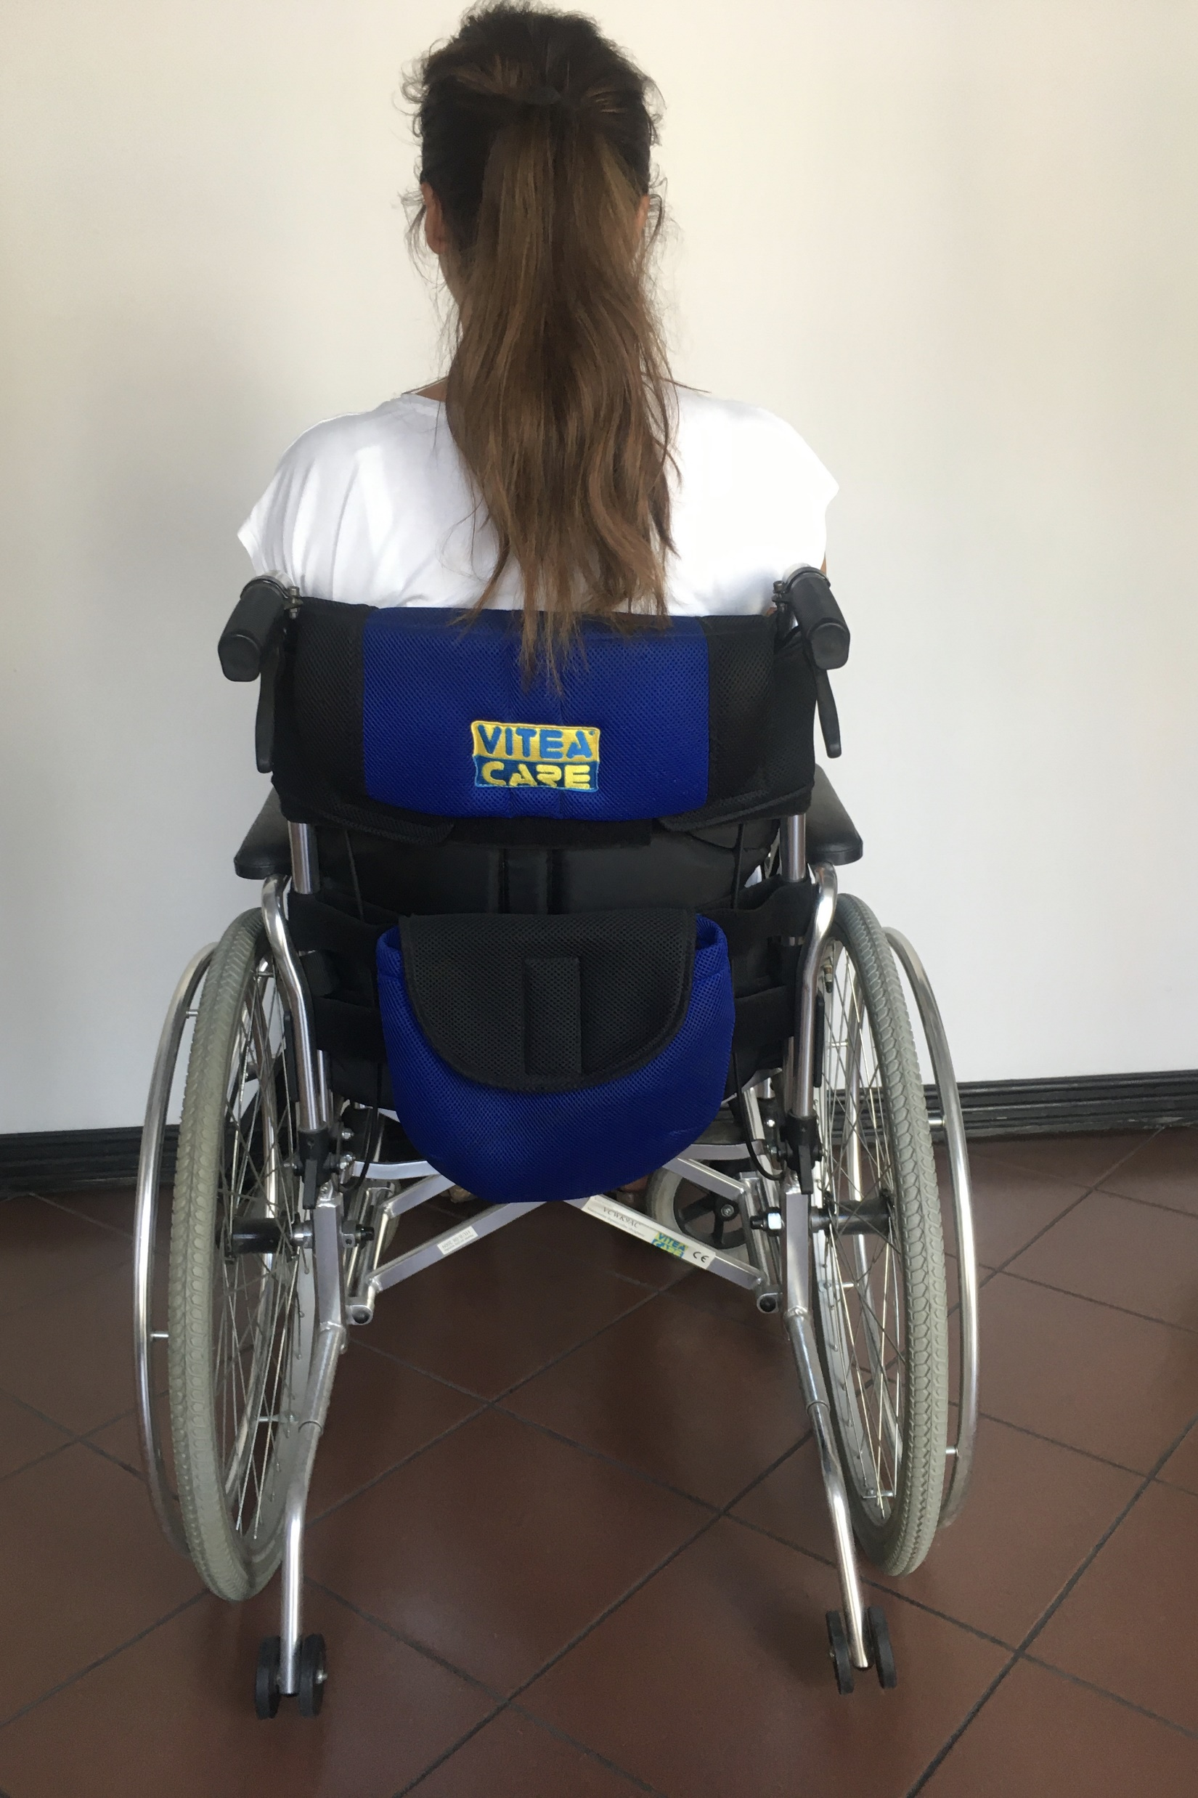
Entwicklung der Definition von "DISABILITY"
.
Notes:
Im Laufe der Jahre hat der Begriff der Behinderung eine spürbare Entwicklung durchlaufen. Sie manifestierte sich sowohl in der Terminologie als auch in der eigentlichen Bedeutung des Begriffs. Jahrhunderts wurde Behinderung mit offensichtlichen körperlichen oder geistigen Mängeln gleichgesetzt, und der Begriff "behindert" wurde von den Behinderten selbst verwendet. Erst gegen Ende des zwanzigsten Jahrhunderts wurde er durch den Begriff "Behinderter" ersetzt, und heute wird der Begriff "Mensch mit einer Behinderung" immer häufiger verwendet. Aufgrund der großen begrifflichen Bandbreite des Begriffs Behinderung hat sich nie eine allgemeingültige Definition herausgebildet. Dies gilt sowohl für die Literatur zum Thema als auch für Rechtsakte. In den Ländern der Europäischen Union, oft sogar in einem Land, werden mehrere unterschiedliche Begriffe für den Begriff Behinderung verwendet. Außerdem hat jedes EU-Land sein eigenes System zur Bewertung von Behinderungen. Aus diesem Grund kann eine Person, die in einem Mitgliedstaat als behindert behandelt wird, in einem anderen Land nicht den rechtlichen Status einer behinderten Person erhalten. Darüber hinaus gibt es in vielen EU-Ländern mehrere Definitionen von Behinderung, die für unterschiedliche Zwecke verwendet werden, z. B. für die medizinische Versorgung, Bildung, soziale Rehabilitation, berufliche Rehabilitation und Beschäftigung. Es ist erwähnenswert, dass der Begriff der Behinderung sehr fließend ist und nicht klar und einfach definiert werden kann. Dieser Zustand wird durch verschiedene Momente bestätigt, die im Leben eines jeden Menschen auftreten. Zu einem Zeitpunkt fühlen wir uns kleiner, während wir zu anderen Zeiten größere Möglichkeiten oder körperliche Einschränkungen spüren. Außerdem kann sich das, was wir momentan für erreichbar halten, in einiger Zeit als unüberwindbare Schwierigkeit erweisen. Abgesehen von unfallbedingten Funktionsstörungen gibt es bei jedem Menschen auch eine natürliche Verschlechterung von Behinderung und Dysfunktion mit dem Alter. Schließlich ist der Mensch ein Organismus mit einer spezifischen Struktur, deren korrektes Funktionieren die geistigen Aktivitäten und das Verhalten bestimmt. Wenn das Funktionieren dieses Systems aus körperlichen, geistigen und sozialen Elementen aufgrund innerer oder äußerer Faktoren gestört ist, kann die Funktion von Organen oder Aktivitäten beschädigt oder reduziert werden. Der Begriff der Behinderung bezieht sich auf verschiedene Funktionseinschränkungen, die sich aus der Beeinträchtigung der Fähigkeit ergeben, eine bestimmte Tätigkeit in einer Weise auszuführen, die gemeinhin als typisch für einen bestimmten Menschen angesehen wird. Es ist zu beachten, dass sich diese Einschränkungen auf den körperlichen, geistigen und sensorischen Bereich beziehen können. Sie können dauerhaft oder vorübergehend und ganz oder nur teilweise sein.

Slide 4
Entwicklung der Definition von "DISABILITY"
Barrieren in der Umgebung
Behinderung als Oberbegriff für die negativen Aspekte der Funktionsfähigkeit, die in Wechselwirkung mit Barrieren in der Umwelt entstehen
BEHINDERUNG
Beeinträchtigung
Wertminderung
Handicap
(Teilnahmebe-schränkung)
Invalidität (Aktivitätsein-schränkungen)
Notes:
In der Literatur zu diesem Thema wird am häufigsten der Begriff der Behinderung verwendet, der von der Weltgesundheitsorganisation, abgekürzt WHO, eingeführt wurde, die in den 1980er Jahren Schritte unternahm, um Begriffe im Zusammenhang mit der menschlichen Gesundheit zu organisieren. Nach der damals von der WHO eingeführten Nomenklatur ist Einschränkung, Behinderung jeder Verlust oder jede Abweichung von der Normalität, die in der Struktur und Funktion des Körpers in Bezug auf geistige, physiologische oder anatomische Aspekte auftritt. Der Begriff Behinderung wird definiert als jede Einschränkung oder Unfähigkeit, eine bestimmte Tätigkeit in einer Weise oder in einem Ausmaß auszuführen, die als typisch für einen Menschen gelten. Die WHO definierte Behinderung auch als Einschränkung bei der Erfüllung sozialer Rollen und verstand sie als eine ungünstige Situation einer Person, die aus funktionellen Schäden und Behinderungen resultiert, die die Erfüllung von Rollen in Bezug auf das Alter einer bestimmten Person, ihr Geschlecht und ihre kulturelle und soziale Situation einschränkt oder verhindert. Diese Interpretation von Behinderung stieß auf Kritik, die zu einer Modifizierung der Definition führte, die in den achtziger Jahren von der WHO angenommen wurde.

Slide 5
Entwicklung der Definition von "DISABILITY"
"Behinderung ist ein Oberbegriff, der Beeinträchtigungen, Aktivitätseinschränkungen und Teilhabeeinschränkungen umfasst. Eine Beeinträchtigung ist ein Problem in der Körperfunktion oder -struktur; eine Aktivitätseinschränkung ist eine Schwierigkeit, auf die ein Individuum bei der Ausführung einer Aufgabe oder Handlung stößt; während eine Teilhabeeinschränkung ein Problem ist, das ein Individuum bei der Beteiligung an Lebenssituationen erfährt. Behinderung ist also nicht nur ein gesundheitliches Problem. Sie ist ein komplexes Phänomen, das die Wechselwirkung zwischen Merkmalen des Körpers einer Person und Merkmalen der Gesellschaft, in der sie lebt, widerspiegelt."
Weltgesundheitsorganisation, 2001
Notes:
Im Jahr 2001 beschloss die WHO, dass Behinderung als ein mehrdimensionales Phänomen zu verstehen ist, das aus der Interaktion zwischen Menschen und ihrer physischen und sozialen Umgebung resultiert, der Auswirkung von Barrieren, die in der physischen und sozialen Umgebung auftreten.

Slide 6
Entwicklung der Definition von "DISABILITY"
Laut der Weltgesundheitsorganisation hat Behinderung drei Dimensionen:
Wertmin-derung
jede Beeinträchtigung der Fitness oder Anomalie in der Struktur oder Funktion des Körpers in Bezug auf psychologische, psychophysische oder anatomische
Behin-derung
jede Einschränkung oder Unfähigkeit (aufgrund von Unfähigkeit), ein aktives Leben in einer Art und einem Umfang zu führen, die als typisch für einen Menschen gelten
Handicap
Behinderung einer bestimmten Person, die sich aus einer Invalidität oder Behinderung ergibt, die die volle Ausübung einer sozialen Rolle entsprechend dem Alter, dem Geschlecht und im Einklang mit den sozialen und kulturellen Bedingungen einschränkt oder verhindert
Notes:
Die WHO vereinheitlichte die Begriffe der Behinderung unter Berücksichtigung des Gesundheitszustandes des Menschen. Beeinträchtigung ist jeder Verlust der Leistungsfähigkeit oder jede Anomalie in der Struktur oder Funktion des Körpers in Bezug auf psychologische, psychophysische oder anatomische. Und Behinderung ist jede Einschränkung oder Unfähigkeit, ein aktives Leben in einer Weise oder in einem Umfang zu führen, die als typisch für einen Menschen gelten. Auf der anderen Seite ist eine Behinderung eine Beeinträchtigung einer bestimmten Person, die sich aus einer Invalidität oder Behinderung ergibt und die volle Verwirklichung einer sozialen Rolle entsprechend dem Alter, dem Geschlecht und in Übereinstimmung mit den sozialen und kulturellen Bedingungen einschränkt oder verhindert. Eine Behinderung bezieht sich auf Schwierigkeiten, die in einem oder allen drei Funktionsbereichen auftreten.

Slide 7
ICF - Internationale Klassifikation der Funktionsfähigkeit, Behinderung und Gesundheit
Eingeführt im Jahr 2001
Weltgesundheits-organisation (WHO)
Vereinte Nationen (UN)
Kodiersystem für Funktion und Behinderung
Notes:
Die Internationale Klassifikation der Funktionsfähigkeit, Behinderung und Gesundheit, kurz ICF, wurde von den Vereinten Nationen als eine der sozialen Klassifikationen angenommen und in die Standardregeln der Chancengleichheit für behinderte Menschen aufgenommen. Sie ist das grundlegende Instrument in der Behindertenforschung. Die ICF bezieht sich auf das Funktionieren des Menschen in seiner Umwelt und auf seine Einschränkungen. Mit diesem Ansatz ist der Alterungsprozess der Prozess der Zunahme von Einschränkungen und der Entwicklung von Behinderung. Die ICF ist eine modifizierte und aktualisierte Version der so genannten International Classification of Impairments, Disabilities and Handicaps. ICIDH, die erstmals in den achtziger Jahren von der WHO veröffentlicht wurde. Aufbauend auf fünf Jahren detaillierter internationaler Forschung und Konsultation wurde die ICF von der fünfundfünfzigsten WHO-Versammlung am zweiundzwanzigsten Mai zweitausendeins als umfassendes Kodierungssystem für Funktion und Behinderung für den internationalen Gebrauch genehmigt. Sie schafft, im Einklang mit der von der WHO geförderten Idee, einen neuen konzeptionellen Rahmen für Behinderung und ist die gemeinsame Sprache aller Berufsgruppen. Seitdem wurde die Klassifikation weiter verbessert und verbreitet, und weitere Länder haben eine Konvention zu ihrer Umsetzung unterzeichnet.

Slide 8
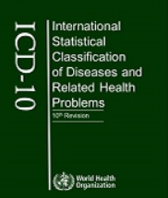
ICD-10 Internationale statistische Klassifikation der Krankheiten und verwandter Gesundheitsprobleme
Eingeführt 1990
Weltgesundheits-organisation (WHO)
Diagnostik von Krankheiten und Gesundheitsstörungen
Gültig bis 01.01.2022, dann wird sie durch ICD-11 ersetzt
Notes:
Vergleicht man die ICF-Klassifikation mit der bekannten ICD-ten-Klassifikation von Krankheiten, so kann man sagen, dass die ICF beschreibt, wie wir leben und funktionieren, während die ICD-ten ein Katalog ist, wie wir krank werden und sterben. Die ICD-ten bleibt bis zum ersten Januar zweitausendzweiundzwanzig gültig, dann wird sie durch die ICD-eleven ersetzt.

Slide 9
Die internationalen Klassifikationen von Gesundheit und Funktionsfähigkeit der WHO, ICD und ICF
ICF
Gesundheit-liche Ergebnisse
ICF+ICD-10
Verständnis von Gesundheit und wie die Interaktion zwischen dem Individuum und der Umwelt ein gutes Leben ermöglicht
ICD-10
Morbidi-tätsdaten
Notes:
Die ICF ergänzt perfekt die aktuelle ICD-ten-Klassifikation, die Krankheitszustände klassifiziert. Die ICD-ten konzentriert sich in erster Linie auf die Diagnose von Krankheiten und Gesundheitsstörungen, während die Klassifizierung von Behinderungen eine funktionelle Diagnose ermöglicht.

Slide 10
Medizinische und soziale Modelle
"Du musst zu Hause bleiben"
"Ich bin der Chef, Direktor, Manager" mit entsprechender Anpassung des Arbeitsplatzes
Medizinisches Modell
Soziales Modell
"Du bist krank"
"Ich fahre ein Auto" mit der entsprechenden Ausrüstung
"Sie brauchen Pflege"
"Ich kann in ein Restaurant gehen" mit einem persönlichen Assistenten, Freunden
"Sie brauchen keine Ausbildung"
"Du kannst nicht heiraten"
"Du hörst nicht, sprichst nicht, gehst nicht, siehst nicht"
"Ich putze und koche zu Hause" mit entsprechenden Geräten
Notes:
In der Literatur wurden verschiedene konzeptionelle Modelle vorgeschlagen, um Behinderung und Funktionsfähigkeit zu verstehen und zu erklären. Diese können in einer Dialektik von medizinischem Modell versus sozialem Modell ausgedrückt werden. Das medizinische Modell betrachtet Behinderung als ein Problem der Person, das direkt durch eine Krankheit, ein Trauma oder einen anderen Gesundheitszustand verursacht wird und das eine medizinische Versorgung in Form einer individuellen Behandlung durch Fachkräfte erfordert. Das Management der Behinderung zielt auf Heilung oder auf die Anpassung und Verhaltensänderung des Einzelnen ab. Die medizinische Versorgung wird als das Hauptproblem angesehen, und auf politischer Ebene besteht die wichtigste Reaktion darin, die Gesundheitspolitik zu ändern oder zu reformieren. Das soziale Modell der Behinderung hingegen sieht das Thema hauptsächlich als ein gesellschaftlich verursachtes Problem und im Grunde als eine Frage der vollen Integration des Einzelnen in die Gesellschaft. Behinderung ist keine Eigenschaft eines Individuums, sondern vielmehr eine komplexe Ansammlung von Bedingungen, von denen viele durch das soziale Umfeld geschaffen werden. Daher erfordert die Bewältigung des Problems soziales Handeln, und es liegt in der kollektiven Verantwortung der Gesellschaft als Ganzes, die für die volle Teilhabe von Menschen mit Behinderungen an allen Bereichen des gesellschaftlichen Lebens notwendigen Umweltveränderungen vorzunehmen. Es handelt sich also um eine einstellungsbedingte oder ideologische Frage, die einen sozialen Wandel erfordert, der auf der politischen Ebene zu einer Frage der Menschenrechte wird. Für dieses Modell ist Behinderung ein politisches Thema.

Slide 11
Medizinische und soziale Modelle
Das medizinische Modell betrachtet Behinderung als ein Problem der Person, das direkt durch eine Krankheit, ein Trauma oder einen anderen Gesundheitszustand verursacht wird und eine medizinische Versorgung in Form einer individuellen Behandlung durch Fachkräfte erfordert. Das Management der Behinderung zielt auf Heilung oder die Anpassung und Verhaltensänderung des Einzelnen ab. Die medizinische Versorgung wird als das Hauptproblem angesehen, und auf politischer Ebene besteht die wichtigste Reaktion darin, die Gesundheitspolitik zu ändern oder zu reformieren.
Das soziale Modell der Behinderung, sieht das Thema hauptsächlich als ein gesellschaftlich geschaffenes Problem und im Grunde als eine Frage der vollen Integration von Individuen in die Gesellschaft. Behinderung ist kein Attribut eines Individuums, sondern eine komplexe Sammlung von Bedingungen, von denen viele durch das soziale Umfeld geschaffen werden.
Medizinisches Modell
Soziales Modell
ICF-Modell
Notes:
Die ICF basiert auf einer Integration dieser beiden gegensätzlichen Modelle. Um die Integration der verschiedenen Perspektiven der Funktionsfähigkeit zu erfassen, wird ein biopsychosozialer Ansatz verwendet. So versucht die ICF eine Synthese zu erreichen, um eine kohärente Sicht der verschiedenen Perspektiven auf die Gesundheit aus biologischer, individueller und sozialer Sicht zu bieten. Das ICF-Modell ist ein universelles Modell, das für alle Menschen gilt, unabhängig von Kultur, Krankheit, Geschlecht oder Alter. Es schafft keine Behinderungsmerkmale, die eine Minderheit auszeichnen, sondern beschreibt alle Bereiche der Funktionsfähigkeit und Behinderung, die jeden Menschen betreffen.

Slide 12
Modell der Funktionsfähigkeit und Behinderung
Gesundheitszustand (Störung oder Krankheit)
Körperfunktionen und Strukturen
Aktivitäten
Teilnahme
Kontextuelle Faktoren
Umweltfaktoren
Persönliche Faktoren
Notes:
Das ICF-Modell enthält eine Klassifizierung von Umweltfaktoren, die die Welt beschreiben, in der Menschen mit unterschiedlichen Funktionsniveaus leben und handeln müssen. Diese Faktoren können entweder Erleichterungen oder Barrieren sein. Zu den Umweltfaktoren gehören: Produkte und Technologie, die natürliche und gebaute Umwelt, Unterstützung und Beziehungen, Einstellungen sowie Dienstleistungen, Systeme und Richtlinien.
Das ICF-Modell erkennt auch persönliche Faktoren wie Motivation und Selbstwertgefühl an, die beeinflussen können, wie sehr eine Person an der Gesellschaft teilnimmt. Diese Faktoren sind jedoch noch nicht konzeptualisiert oder klassifiziert. Es unterscheidet weiterhin zwischen den Fähigkeiten einer Person, Handlungen auszuführen, und der tatsächlichen Ausführung dieser Handlungen im realen Leben, ein feiner Unterschied, der hilft, den Einfluss der Umgebung zu beleuchten und wie die Leistung durch eine Veränderung der Umgebung verbessert werden kann. Das ICF-Modell ist universell, weil es alle menschlichen Funktionen abdeckt und Behinderung als ein Kontinuum behandelt, anstatt Menschen mit Behinderungen als eine separate Gruppe zu kategorisieren: Behinderung ist eine Frage von mehr oder weniger, nicht von ja oder nein. Für politische Entscheidungen und die Erbringung von Dienstleistungen kann es jedoch erforderlich sein, Schwellenwerte für den Schweregrad von Beeinträchtigungen, Aktivitätseinschränkungen oder Einschränkungen der Teilhabe festzulegen. Es ist nützlich für eine Reihe von Zwecken - Forschung, Überwachung und Berichterstattung - im Zusammenhang mit der Beschreibung und Messung von Gesundheit und Behinderung, einschließlich: Bewertung der individuellen Funktionsfähigkeit, Zielsetzung, Behandlung und Überwachung; Messung der Ergebnisse und Bewertung von Dienstleistungen; Bestimmung der Anspruchsberechtigung für Sozialleistungen; und Entwicklung von Gesundheits- und Behinderungserhebungen. In diesem Diagramm ist das Funktionieren einer Person in einem bestimmten Bereich eine Interaktion oder komplexe Beziehung zwischen dem Gesundheitszustand und den Kontextfaktoren. Es gibt eine dynamische Interaktion zwischen diesen Entitäten: Interventionen in einer Entität haben das Potenzial, eine oder mehrere der anderen Entitäten zu verändern. Diese Wechselwirkungen sind spezifisch und stehen nicht immer in einer vorhersehbaren Eins-zu-Eins-Beziehung. Die Interaktion funktioniert in zwei Richtungen; das Vorhandensein einer Behinderung kann sogar den Gesundheitszustand selbst verändern. Von einer oder mehreren Beeinträchtigungen auf eine Einschränkung der Leistungsfähigkeit oder von einer oder mehreren Einschränkungen auf eine Einschränkung der Leistungsfähigkeit zu schließen, mag oft sinnvoll erscheinen. Es ist jedoch wichtig, Daten zu diesen Konstrukten unabhängig voneinander zu erheben und anschließend Assoziationen und kausale Zusammenhänge zwischen ihnen zu untersuchen. Wenn das vollständige Gesundheitserleben beschrieben werden soll, sind alle Komponenten sinnvoll. Zum Beispiel kann man Beeinträchtigungen haben, ohne Leistungseinschränkungen zu haben, Leistungsprobleme und Leistungseinschränkungen ohne offensichtliche Beeinträchtigungen haben, Leistungsprobleme ohne Beeinträchtigungen oder Leistungseinschränkungen haben, Leistungseinschränkungen ohne Assistenz haben und keine Leistungsprobleme in der aktuellen Umgebung haben, einen gewissen Einfluss in umgekehrter Richtung erfahren.

Slide 13
Übersicht der ICF-Komponenten:
Körperfunktionen sind die physiologischen Funktionen von Körpersystemen (einschließlich psychologischer Funktionen)
Körperstrukturen sind anatomische Teile des Körpers wie Organe, Gliedmaßen und deren Komponenten
Beeinträchtigungen sind Probleme in der Körperfunktion oder -struktur, wie z. B. eine erhebliche Abweichung oder ein Verlust
Aktivität ist die Ausführung einer Aufgabe oder Handlung durch eine Person. Partizipation ist die Beteiligung an einer Lebenssituation
Aktivitätseinschränkungen sind Schwierigkeiten, die eine Person bei der Ausführung von Aktivitäten haben kann
Teilhabeeinschränkungen sind Probleme, die eine Person bei der Teilnahme an Lebenssituationen erfahren kann
Umweltfaktoren bilden die physische, soziale und einstellungsbezogene Umgebung, in der Menschen leben und ihr Leben führen
Notes:
In der vorherigen Folie wurden in dem Diagramm nach der ICF-Klassifikation drei Ebenen der menschlichen Funktionsfähigkeit identifiziert. Behinderung umfasst Funktionsstörungen auf einer oder mehreren Ebenen Beeinträchtigung, Behinderung, Handicap. Die formalen ICF-Definitionen dieser Komponenten sind: Körperfunktionen sind physiologische Funktionen von Körpersystemen einschließlich psychologischer Funktionen. Body Structures sind anatomische Teile des Körpers wie Organe, Gliedmaßen und deren Komponenten. Beeinträchtigungen sind Probleme in der Körperfunktion oder -struktur wie z. B. eine signifikante Abweichung oder ein Verlust. Aktivität ist die Ausführung einer Aufgabe oder Handlung durch eine Person. Partizipation ist die Beteiligung an einer Lebenssituation. Aktivitätseinschränkungen sind Schwierigkeiten, die ein Individuum bei der Ausführung von Aktivitäten haben kann. Partizipationseinschränkungen sind Probleme, die ein Individuum bei der Beteiligung an Lebenssituationen haben kann. Umweltfaktoren bilden die physische, soziale und einstellungsbezogene Umgebung, in der Menschen leben und ihr Leben führen.

Slide 14
Funktionelle Beurteilung nach ICF
Das Wichtigste ist nicht, welche Krankheit wir diagnostiziert haben und welche Auswirkungen sie hat, sondern was unsere funktionellen Fähigkeiten sind!
Beurteilung des medizinischen Zustands (Störung oder Krankheit)
Beurteilung der Funktionen und des Aufbaus des menschlichen Körpers (Schäden)
Bewertung von Umweltfaktoren
Aktivitäts-Score (Aktivitätsgrenzen)
Partizipation (Stärkung, Einschränkung der Partizipation)
Bewertung der persönlichen Faktoren
Notes:
Die ICF ist eine Klassifizierung der Gesundheitsmerkmale von Menschen im Zusammenhang mit ihren individuellen Lebenssituationen und Umwelteinflüssen. Zum Beispiel sollte die Beurteilung einer behinderten Person, die alleine in einer Kleinstadt im vierten Stock in einem alten Mietshaus ohne Aufzug lebt, wo es keine Einrichtungen in Form einer Rampe oder Auffahrt für einen Rollstuhl gibt und keine Klinik in der Nähe ist, anders ausfallen als die Beurteilung einer behinderten Person, die in einem großen Ballungsraum in einem Block im Erdgeschoss mit einer Auffahrt lebt, wo es viele Gesundheitseinrichtungen, Sozialhilfe und Nichtregierungsorganisationen gibt, die sozial ausgegrenzte Menschen unterstützen. Denken Sie daran, das Wichtigste ist nicht, welche Krankheit wir diagnostiziert haben und deren Auswirkungen, sondern was unsere funktionellen Fähigkeiten sind. Die ICF ist auch eine Möglichkeit, die öffentlichen Ausgaben sowohl auf der Seite der sozialen Sicherheit als auch auf der Seite des Gesundheitsschutzes zu rationalisieren. Die ICF ist auch ein hervorragendes Instrument, um die Rechtsprechung realistischer zu machen und die Qualität der Urteile für die Zwecke von Gerichtsverfahren zu verbessern. Der Behindertenausweis gibt u.a. das Recht, auf dem Behindertenplatz zu parken, und die Entscheidung über die Erwerbsunfähigkeit kann das Recht auf eine Erwerbsunfähigkeitsrente oder die Einweisung in die Rehabilitation geben. Es lohnt sich, in dieser Hinsicht rational zu sein und diese rechtlichen Definitionen in Übereinstimmung mit der ICF klar zu formulieren.

Slide 15
Ziele der ICF-Klassifizierung
Bereitstellung einer wissenschaftlichen Grundlage für das Verständnis und die Erforschung von Gesundheitsproblemen und damit verbundenen Zuständen, Ergebnissen und Determinanten
Etablierung einer gemeinsamen Sprache zur Beschreibung von Gesundheit und gesundheitsbezogenen Zuständen, um die Kommunikation zwischen verschiedenen Nutzern, wie z. B. medizinischem Fachpersonal, Wissenschaftlern, politischen Entscheidungsträgern und der Öffentlichkeit, einschließlich Menschen mit Behinderungen, zu erleichtern
Ermöglicht den länderübergreifenden Vergleich von Daten über mehrere Gesundheitsbereiche, Dienstleistungen und Zeiträume hinweg
Entwicklung eines strukturierten Kodierungsschemas für Gesundheitsinformationssysteme
Notes:
Ein zusätzliches, aber äußerst wichtiges Merkmal ist, dass die ICF der Digitalisierung unterliegt. Das bedeutet, dass sie Teil von elektronischen Krankenakten sein kann. Es ist auch ein einzigartiges, vollständig wiederholbares Kodierungssystem, dank dem Menschen mit der gleichen Behinderung Codes verwenden werden, die ein Qualitätsmerkmal und Qualifikatoren definieren, die die Quantifizierung eines bestimmten Merkmals ermöglichen, das überall auf der Welt auf die gleiche und wiederholbare Weise beschrieben wird. Dank dessen kann das Hauptziel der ICF erreicht werden, nämlich die Möglichkeit der epidemiologischen Erfassung und des Vergleichs der Situation an verschiedenen Orten der Welt. Es bedeutet auch, dass angesichts der sozialen und wirtschaftlichen Bedeutung von Behinderungen das öffentliche Gesundheitswesen ein mächtiges Werkzeug für die Planung von Aktivitäten erhalten hat. Die Ziele der Klassifikation sind: eine wissenschaftliche Grundlage für das Verständnis und die Erforschung von Gesundheitsproblemen und damit verbundenen Zuständen, Ergebnissen und Determinanten zu schaffen, eine gemeinsame Sprache zur Beschreibung von Gesundheit und gesundheitsbezogenen Zuständen zu etablieren, um die Kommunikation zwischen verschiedenen Anwendern, wie z. B. medizinischem Fachpersonal, Wissenschaftlern, politischen Entscheidungsträgern und der Öffentlichkeit, einschließlich Menschen mit Behinderungen, zu erleichtern, Vergleiche von Daten aus verschiedenen Ländern, über mehrere Gesundheitsbereiche, Dienstleistungen und Zeiträume hinweg zu ermöglichen, ein strukturiertes Kodierungsschema für Gesundheitsinformationssysteme zu schaffen. Es ist anzumerken, dass die ICF-Klassifikation zwar im Wesentlichen zur Unterstützung des Themas Gesundheit und damit zusammenhängende Erkrankungen geschaffen wurde, heute aber auch zunehmend in anderen Bereichen verwendet wird, z. B. in der kommerziellen Versicherung, der Sozialversicherung, dem Personalmanagement, der Bildung, der Wirtschaft, der Sozialpolitik und der Gesetzgebung. Die ICF-Klassifikation wurde in die Standardregeln zur Chancengleichheit von Menschen mit Behinderungen aufgenommen. Sie ist das einzige Instrument zur Umsetzung internationaler Menschenrechtsempfehlungen und nationaler Gesetze. Die ICF ist ein multidisziplinäres Werkzeug, das auch bei der Bewertung des Gesundheitsmanagements und in der demografischen Forschung auf lokaler, nationaler und internationaler Ebene eingesetzt wird. Das konzeptionelle System der ICF wird verwendet, um Informationen zu vermitteln, die für die Gesundheitsversorgung relevant sind, einschließlich Prävention, Gesundheitsförderung und Planung von Aktivitäten, die eine verstärkte Teilhabe an der Gesellschaft durch den Abbau sozialer Barrieren unterstützen.

Slide 16
ICF-Klassifizierung
Klassifizierung
ICF
Teile
Teil 1: Funktionsfähigkeit und Behinderung
Teil 2: Kontextuelle Faktoren
Komponenten
Körperfunktionen und Strukturen
Aktivitäten und Teilnahme
Umweltfaktoren
Persönliche Faktoren
Konstrukte/Qualifier
Veränderung der Körper-funktion
Veränderung der Körper-struktur
Kapazität
Leistung
Erleichterer/Barier
Domänen und Kategorien
auf verschiedenen Ebenen
Element-ebenen - 1. - 2. - 3. & 4.
Element-ebenen - 1. - 2. - 3. & 4.
Element-ebenen - 1. - 2. - 3. & 4.
Element-ebenen - 1. - 2. - 3. & 4.
Element-ebenen - 1. - 2. - 3. & 4.
Notes:
Die ICF-Klassifikation bestimmt in erster Linie, was gemessen werden soll. In der ICF werden Domänen als Kategorien bezeichnet, zwischen denen es Beziehungen gibt. Die Kategorien sind in zwei Teile unterteilt. Der erste Teil ist Functioning and Disability, der aus zwei Elementen besteht: Funktionen und Struktur des Körpers und Aktivität und Partizipation. Der zweite Teil besteht aus Contextual Factors, der Umweltfaktoren und individuelle Faktoren umfasst. Die Komponenten der Strukturen und Funktionen des Körpers korrespondieren miteinander und sind in Übereinstimmung mit den Systemen des menschlichen Körpers erstellt worden. Entgegen dem Anschein ist die Kodierung der menschlichen Funktionen und Behinderungen transparent und einfach. Jeder Gruppe wurden entsprechende Buchstabencodes zugeordnet, während die Elemente des anatomischen Systems mit fortlaufenden numerischen Markierungen versehen sind. Zur leichteren Handhabung ist die Klassifikation in einer Baumstruktur aufgebaut, wobei die nachfolgenden Zahlen deutlich auf die nachfolgenden Detailebenen hinweisen. Das nächste Kapitel der ICF-Klassifikation ist Aktivität und Partizipation. Die Definition von Aktivität besagt, dass es sich um die Ausführung einer Aufgabe oder Handlung durch eine Person handelt. Partizipation hingegen ist definiert als die Beteiligung einer Person an bestimmten Lebenssituationen. Aktivitätseinschränkungen sind Schwierigkeiten, die eine Person bei der Ausführung bestimmter Handlungen haben kann. Partizipationseinschränkungen sind Probleme, die es einer getesteten Person erschweren, sich in Lebenssituationen einzubringen. Der zweite Teil der ICF-Klassifikation war den so genannten Kontextfaktoren gewidmet, d.h. Faktoren, die das Umfeld, in dem der Mensch lebt, vollständig beschreiben. Die persönlichen Faktoren, die sich auf die menschliche Persönlichkeit beziehen, wurden noch nicht klassifiziert.

Slide 17
Detaillierte Klassifizierung mit Definitionen
Auf der Website:
https://apps.who.int/iris/bitstream/handle/10665/42407/9241545429.pdf
Notes:
Eine detaillierte Klassifizierung mit Behinderungsdefinitionen finden Sie auf der Website der WHO.

Slide 18
Klassifizierung von Funktionsbeeinträchtigungen und Behinderung
Neurologische Erkrankungen, einschließlich neurodegenerativer Erkrankungen
Motorische Behinderung
Geistige Behinderung
Krankheiten des Atmungs- und Kreislaufsystems
Invalidität des Sehorgans und Taubblindheit
Gehör- und/oder Sprachbehinderung
Metabolische Störungen
Erkrankungen des Urogenitalsystems
Genetische Krankheiten
Krebserkrankungen
Psychische Störungen
Adipositas
Notes:
Derzeit gibt es zwölf Arten von Behinderung. Dies sind neurologische Erkrankungen, einschließlich neurodegenerative, motorische Behinderung, geistige Behinderung, Erkrankungen des Atmungs- und Kreislaufsystems, Behinderung des Organs der Vision und Taubblindheit, Hör-und / oder Sprachbehinderung, Stoffwechselerkrankungen, Erkrankungen des Urogenitalsystems, genetische Erkrankungen, Krebs, psychische Störungen, Fettleibigkeit.

Slide 19
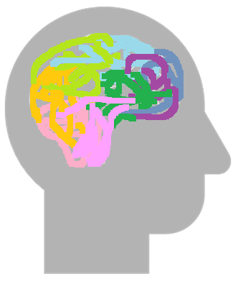
Arten von Krankheiten:
Erkrankungen des Nervensystems können die Folge sein von: - Entwicklungsdefekte, - mechanische Verletzungen, - Infektionen, - degenerative Veränderungen
Multiple Sklerose
Zerebrale Lähmung
Schlaganfall
Epilepsie
Alzheimer-Krankheit und Demenzerkrankungen
Parkinsonsche Krankheit
Das Nervensystem ist ein komplexes System, das alle Prozesse in unserem Körper steuert und es uns ermöglicht, zu registrieren und wahrzunehmen, was in uns und außerhalb von uns geschieht
Krankheiten können den zentralen Teil (z. B. Epilepsie), den peripheren Teil (z. B. Nervenschäden und Entzündungen) oder beide betreffen
Neurodegenerative Erkrankungen sind mit einer fortschreitenden Schädigung von Zellen verbunden, die Strukturen des Nervensystems aufbauen
Notes:
Das Nervensystem ist ein komplexes System, das alle Prozesse in unserem Körper steuert und es uns ermöglicht, zu registrieren und wahrzunehmen, was in uns und außerhalb von uns geschieht. Erkrankungen des Nervensystems können durch Fehlbildungen, mechanische Verletzungen, Infektionen und degenerative Veränderungen entstehen. Sie können den zentralen Teil betreffen, z. B. bei Epilepsie, und den peripheren Teil bei Nervenschäden und Entzündungen, oder beides. Neurodegenerative Erkrankungen gehen mit einer fortschreitenden Schädigung der Zellen einher, die die zum Nervensystem gehörenden Strukturen aufbauen. Diese Krankheiten sind vor allem deshalb gefährlich, weil die reifen Zellen des Nervensystems keine Tendenz haben, sich zu regenerieren oder zu duplizieren, der Schaden ist nicht reparabel.

Slide 20
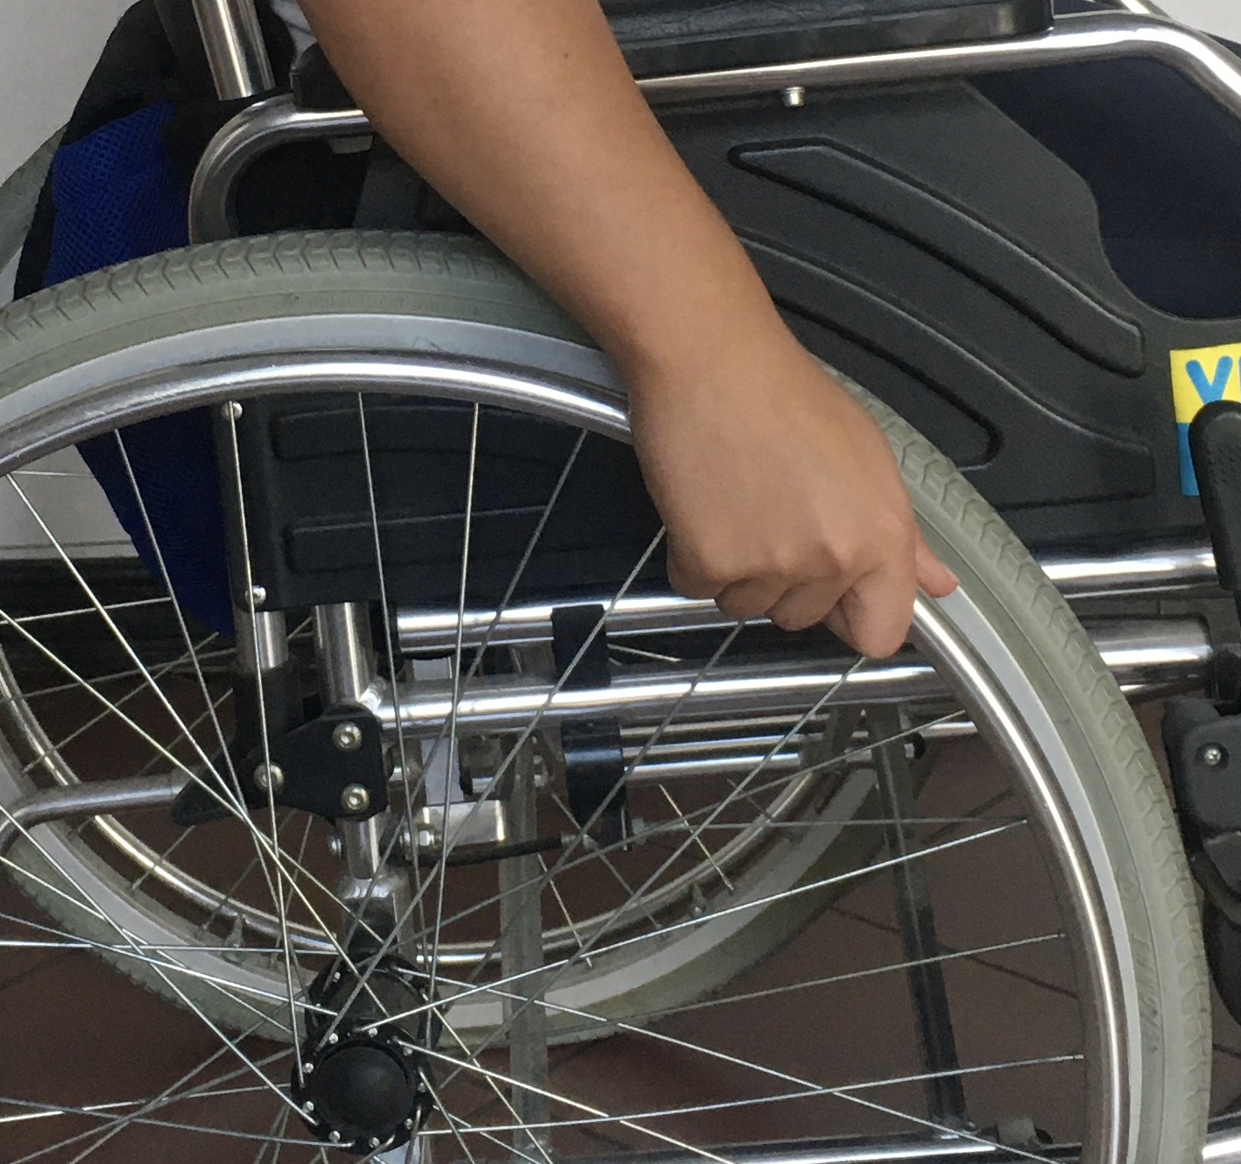
2. Motorische Behinderung
Eine motorische Behinderung ist ein Zustand einer Person, die sich in einer Situation mit eingeschränkten motorischen Fähigkeiten des Körpers befindet
Arten von Krankheiten:
Querschnittslähmung und Tetraplegie
Amputationen
Rheumatische Erkrankungen
Körper.
Notes:
Eine motorische Behinderung ist ein Zustand einer Person, die sich in einer Situation mit reduzierten motorischen Fähigkeiten des Körpers befindet. Sie ist in der Regel mit verschiedenen Arten von Gliedmaßenverletzungen verbunden. Die Beeinträchtigung kann durch Veränderungen in der fötalen Entwicklung, Krankheiten, Unfälle und andere Faktoren entstehen, die die Struktur des Körpers und die Funktion seiner Teile beeinflussen können.

Slide 21
"Geistige Behinderung ist eine signifikante Verringerung des Gesamtniveaus der intellektuellen Funktion und Schwierigkeiten im adaptiven Verhalten, die vor dem 18. Lebensjahr auftreten. "
Signifikante Einschränkung im adaptiven Verhalten
Entwicklungsstörungen im Zusammenhang mit geistiger Behinderung:
1. Genetisch bedingte Störungen
2. Pervasive Entwicklungsstörungen
3. Neurologische Störungen
4. Zustände nach Infektionen der pränatalen Periode
Niedriger IQ: zwischen 70 -75 oder darunter
Beginn vor dem 18. Lebensjahr
Geistige Behinderung
Notes:
Geistige Behinderung ist eine signifikante Reduktion des allgemeinen Niveaus intellektueller Funktionen und Schwierigkeiten im adaptiven Verhalten, die vor dem achtzehnten Lebensjahr auftritt. Geistige Behinderung ist eine Entwicklungsstörung, die sich in einer signifikanten Reduktion der intellektuellen Funktionen manifestiert. Sie ist verbunden mit Schwierigkeiten beim Lernen, bei der Kommunikation, bei der Durchführung einfacher Alltagsaktivitäten und beim Erwerb sozialer Kompetenzen. Obwohl eine geistige Retardierung nicht vollständig geheilt werden kann, kann die Anwendung geeigneter therapeutischer Maßnahmen zu einem frühen Zeitpunkt in der Entwicklung eines Kindes dazu beitragen, dass es später selbstständig wird. Mentale Retardierung kann unter zwei Aspekten betrachtet werden: klinisch-medizinisch bedeutet der Begriff eine angeborene oder von Kindheit an bestehende Verminderung des intellektuellen Entwicklungsniveaus und psychologisch-sozial wird der Schwerpunkt auf den sozialen Aspekt der Behinderung gelegt, auf die Folgen für die zwischenmenschlichen Fähigkeiten und das unabhängige Funktionieren in der Gesellschaft, wie z. B. den Schulbesuch, die Arbeit, die Erledigung formaler Angelegenheiten, die Führung eines Haushalts.

Slide 22
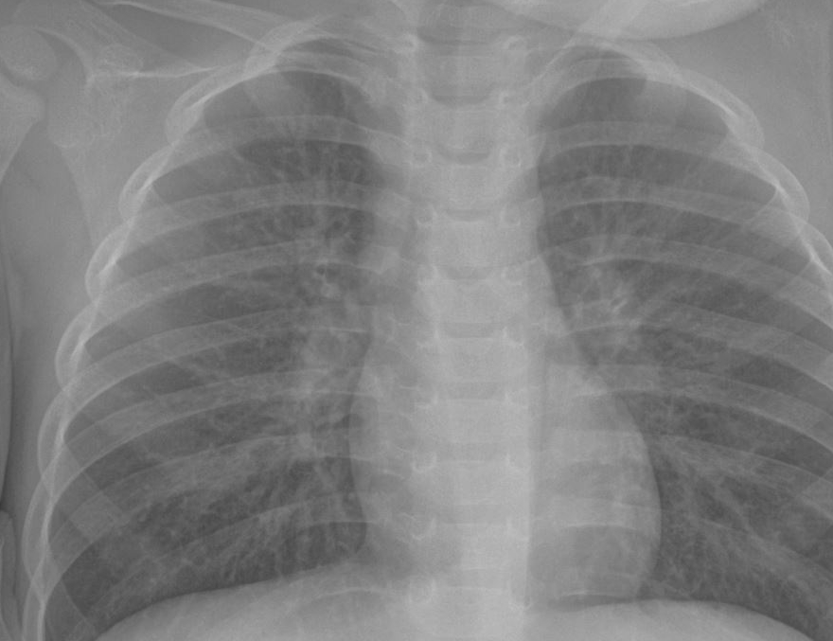
4. Krankheiten des Atmungs- und Kreislaufsystems
Herz-Kreislauf-Erkrankungen - Erkrankungen der Organe und Gewebe des Kreislaufsystems, insbesondere des Herzens, der Arterien und Venen.
Atemwegserkrankungen - alle medizinischen Erkrankungen, die die Atemwege betreffen oder mit ihnen in Verbindung stehen.
Die häufigsten Erkrankungen des Atmungssystems:
Infektionskrankheiten,
Krebserkrankungen,
Berufskrankheiten,
Genetische Krankheiten
Die häufigsten Erkrankungen des Kreislaufsystems:
Atherosklerose
Ischämische Herzkrankheit
Rhythmus- und Reizleitungsstörungen
Herzfehler (angeborene und erworbene)
Endokarderkrankung
Erkrankungen des Herzmuskels
Notes:
Herz-Kreislauf-Erkrankungen sind Erkrankungen der Organe und Gewebe des Kreislaufsystems, insbesondere des Herzens, der Arterien und Venen. Im Gegensatz dazu sind Atemwegserkrankungen alle Erkrankungen, die die Atemwege betreffen oder mit ihnen in Verbindung stehen.

Slide 23
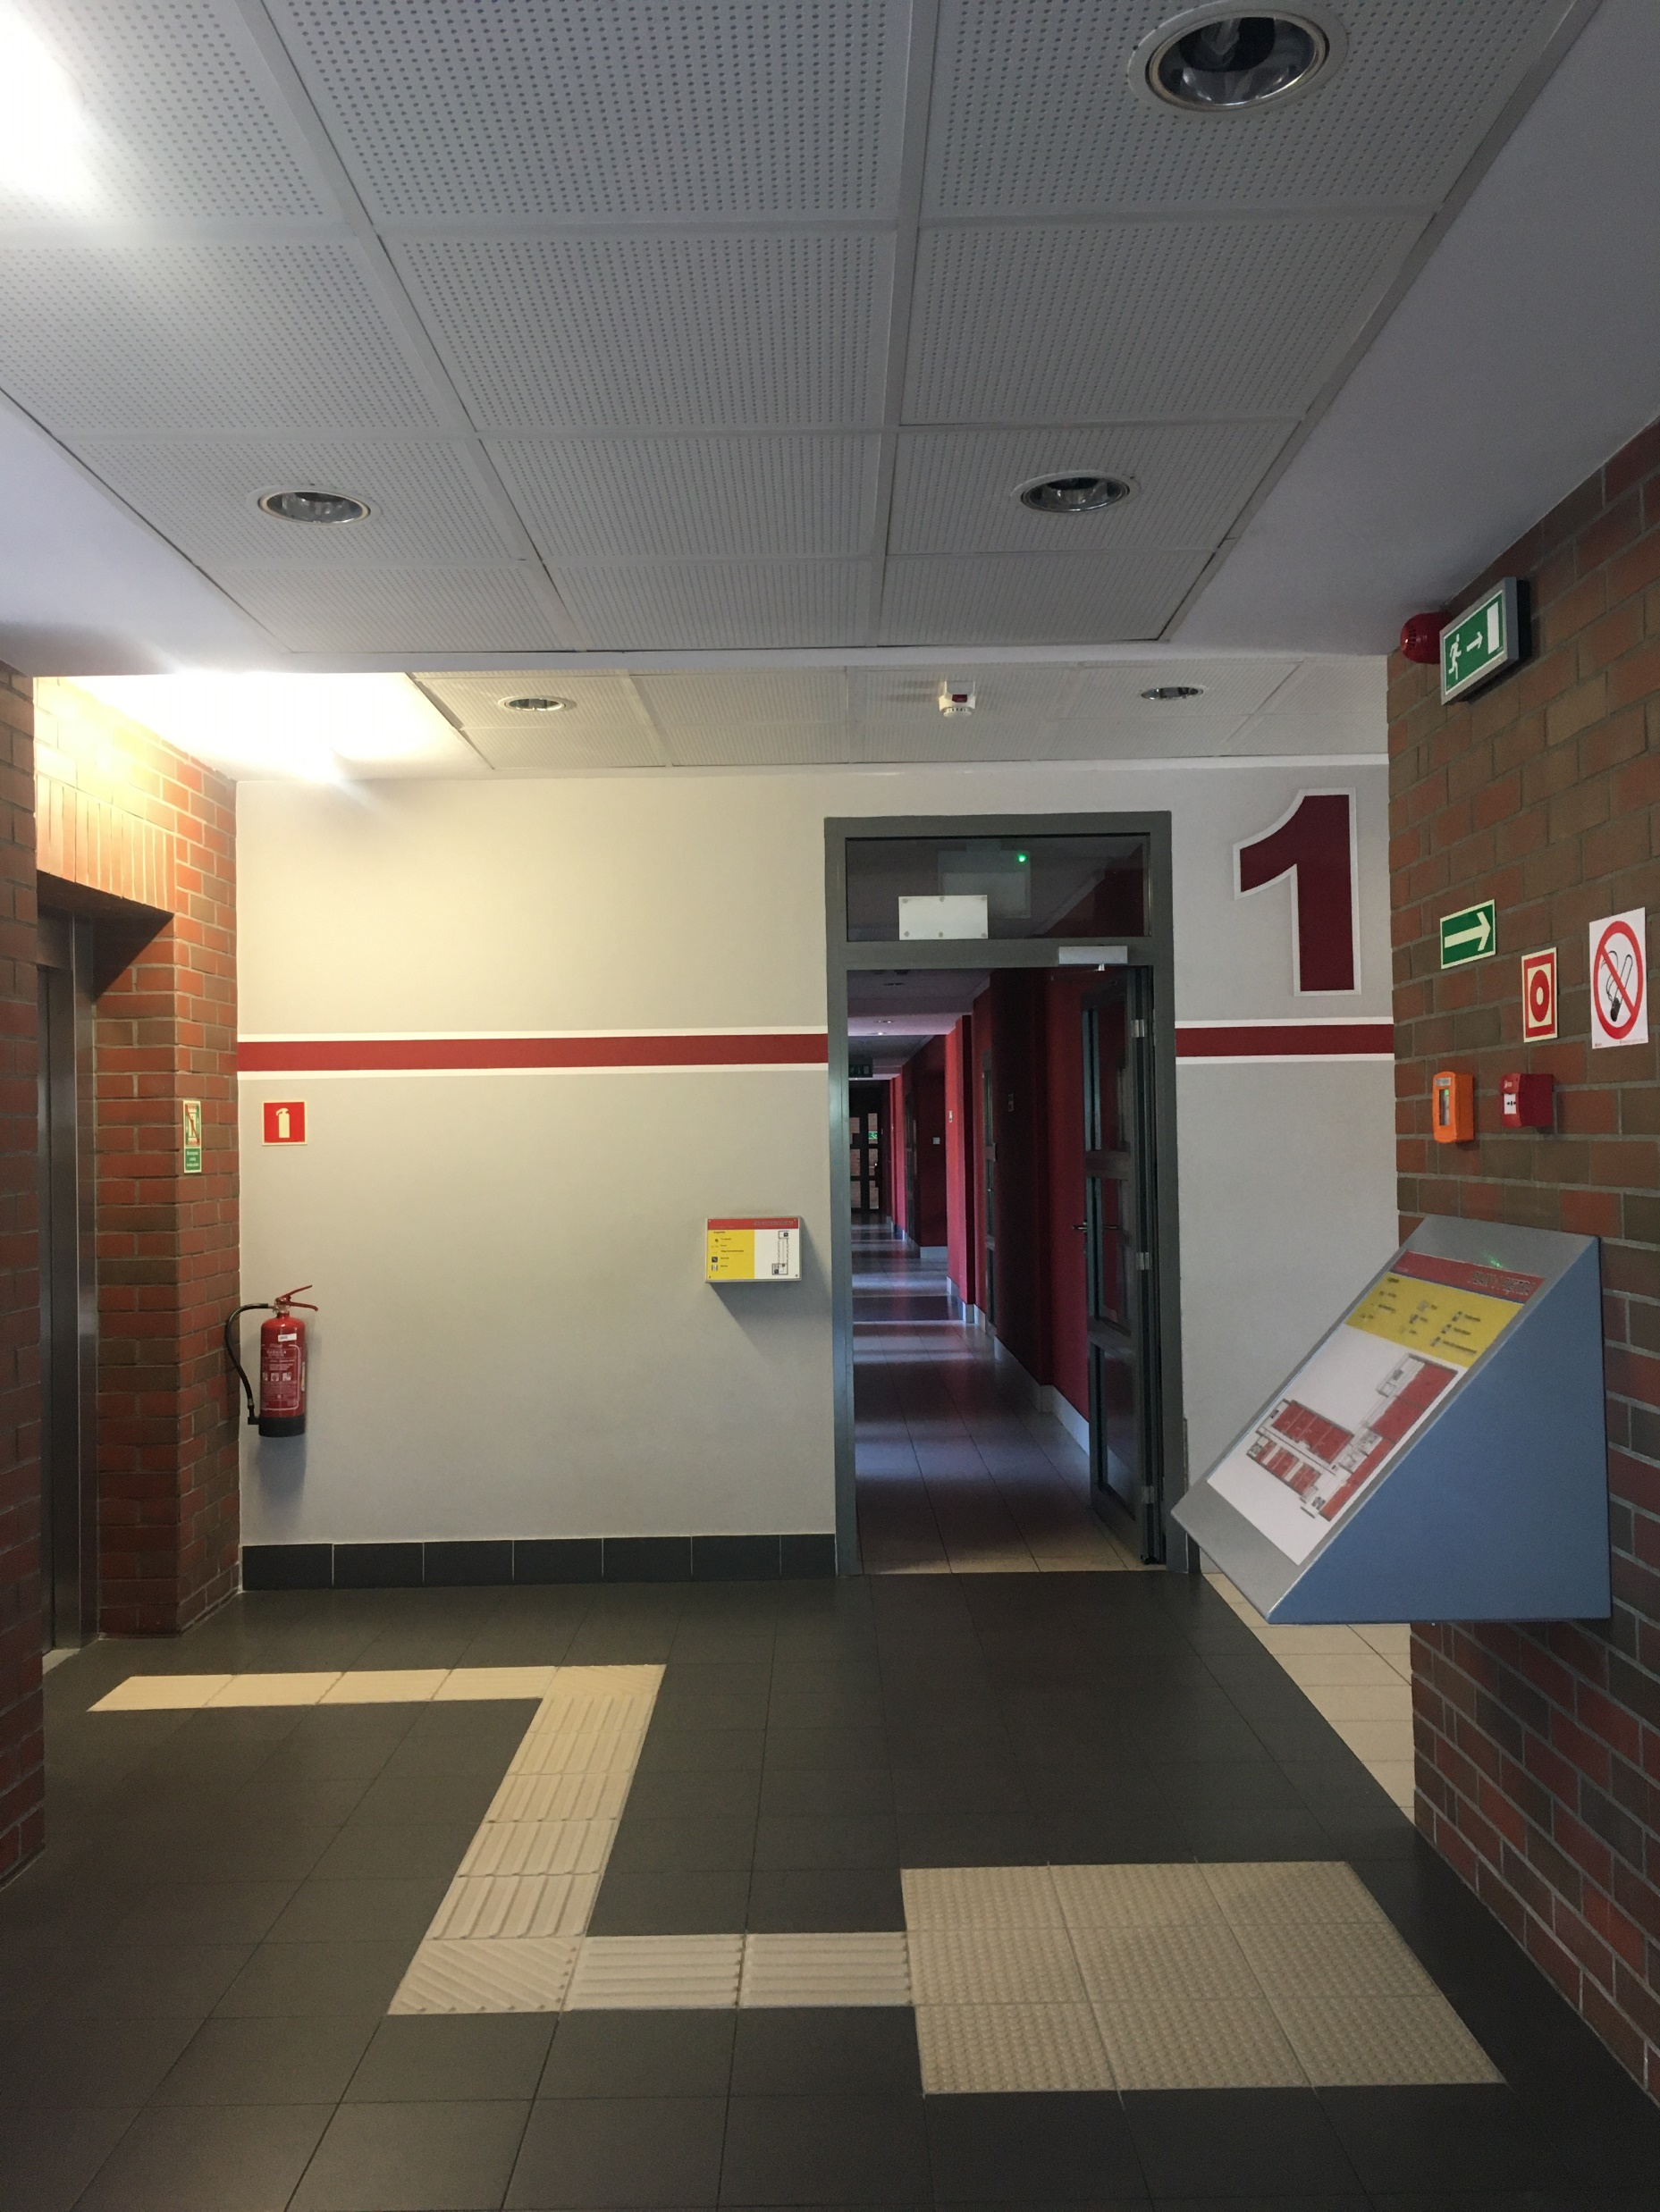
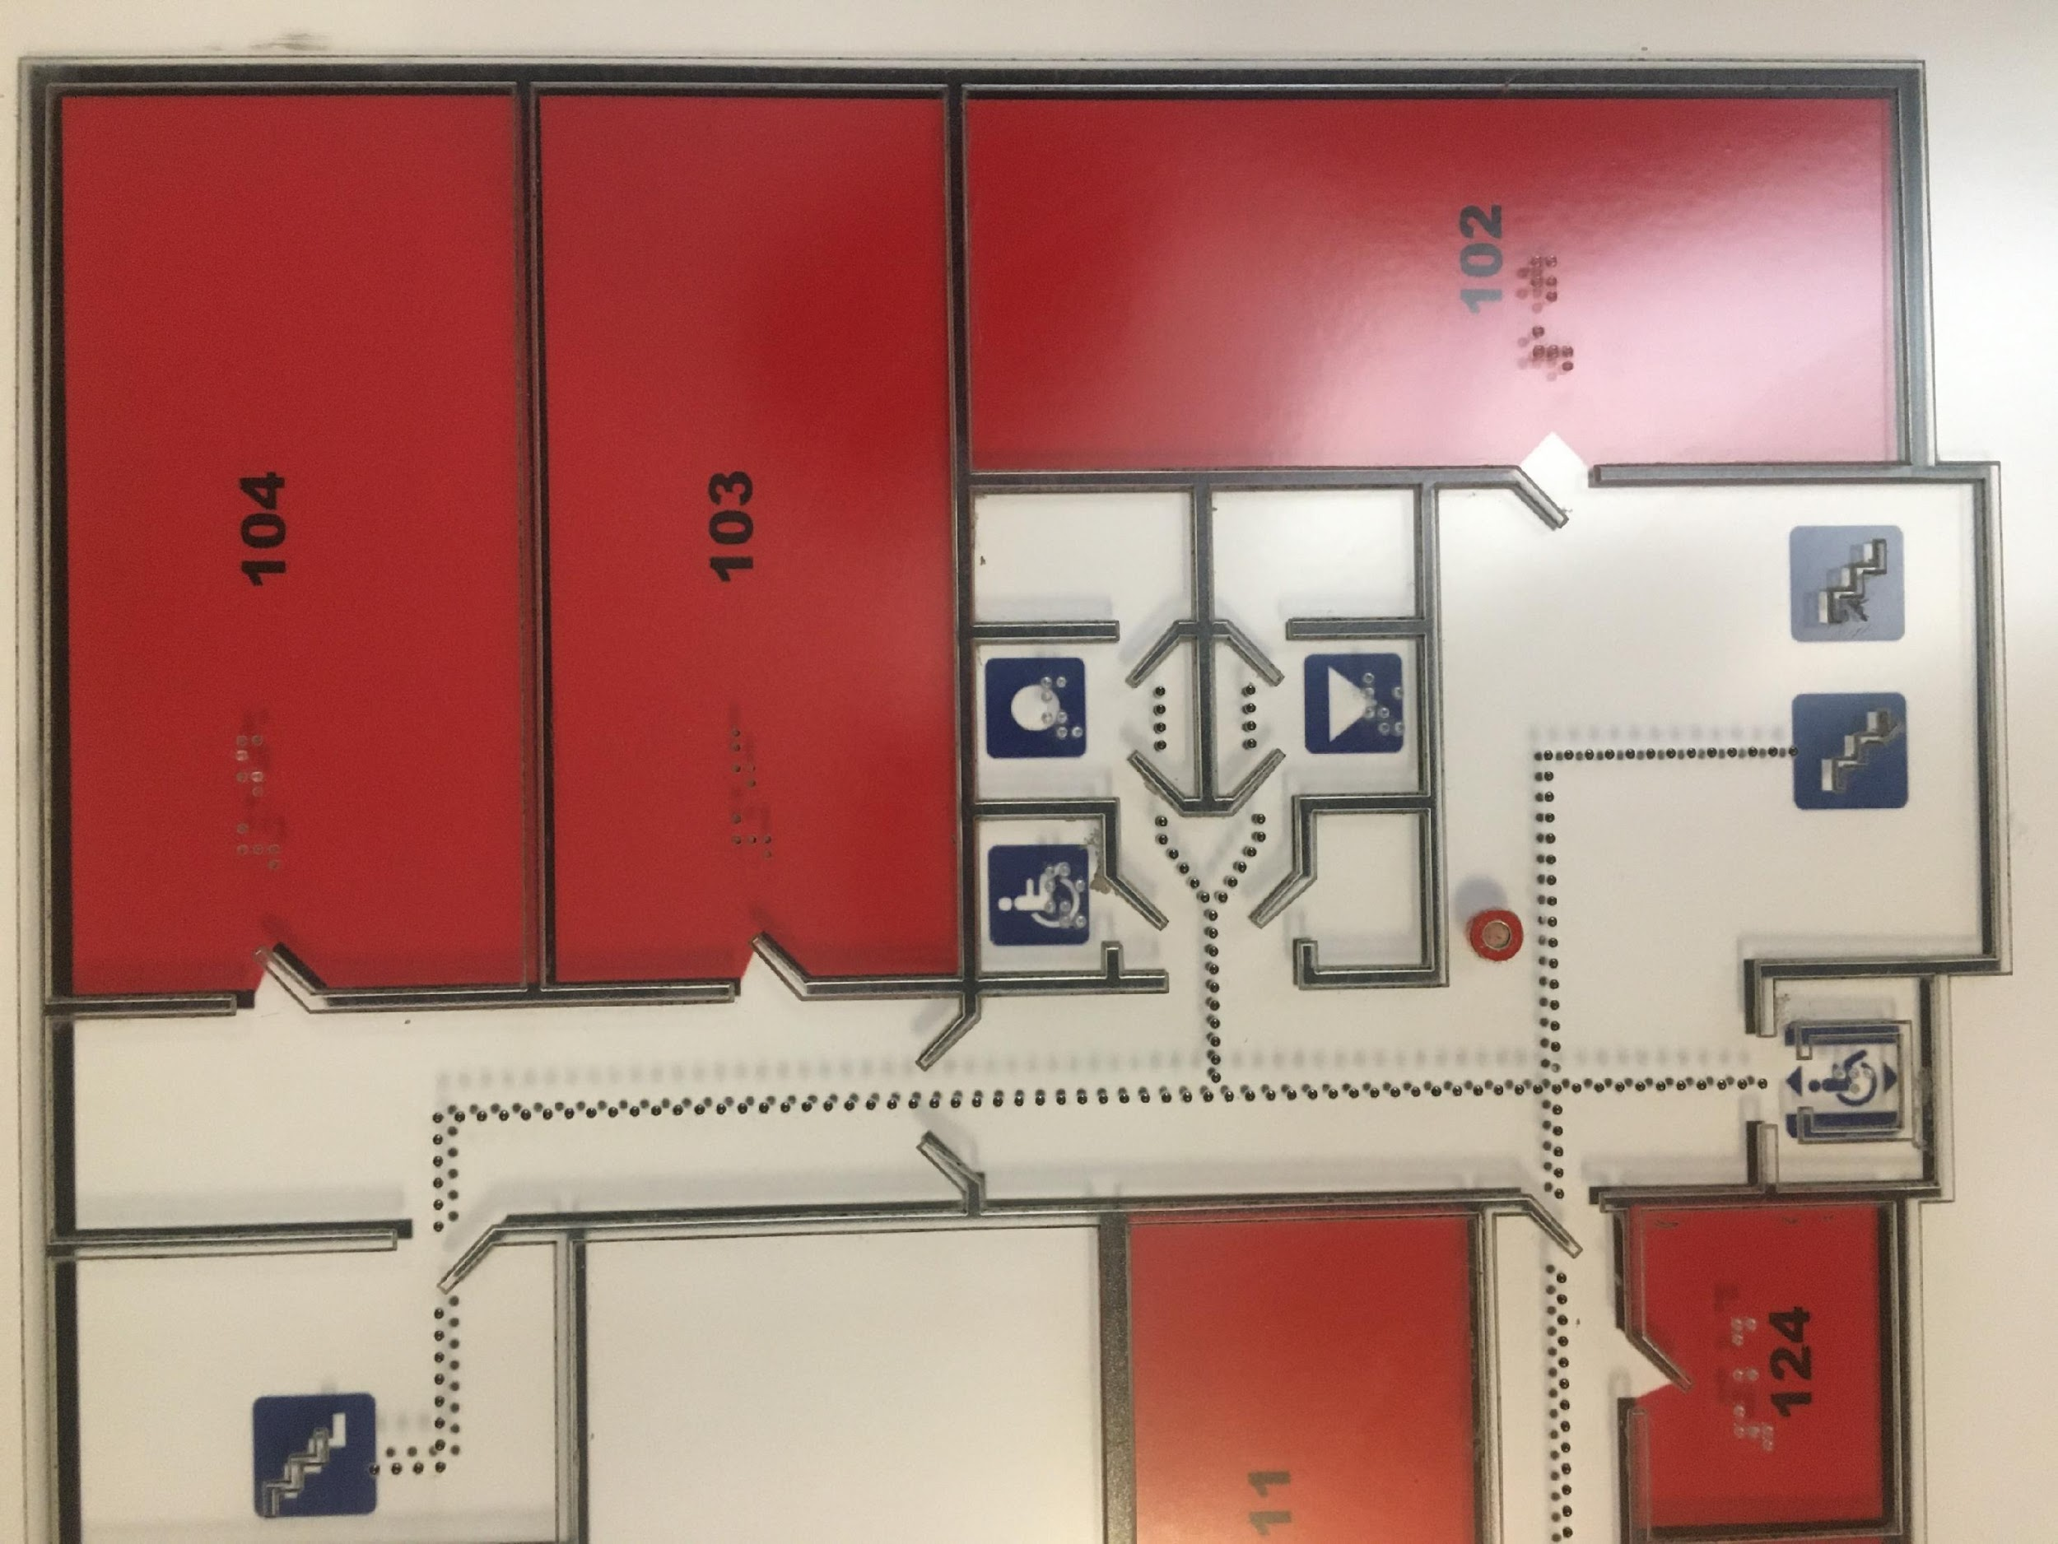
5. Invalidität des Sehorgans und Taubblindheit
Nach der Klassifikation der Weltgesundheitsorganisation (WHO) kann man bei Menschen mit Sehbehinderung folgendes unterscheiden:
1. Blinde Menschen - das sind Menschen:
völlig blind
mit einem Sinn für Licht
mit Restsehvermögen
mit einer deutlichen Reduzierung des Sichtfeldes
2. Sehbehinderte Menschen - das sind Menschen:
mit einer Reduktion der Sehschärfe von 0,06 auf 0,3
mit einem auf 30 Grad eingeengten Sichtfeld
"Eine taubblinde Person ist eine Person, die sowohl einen Hör- als auch einen Sehschaden hat; deren Kopplung führt dazu, dass sie im Alltag auf spezifische Schwierigkeiten stößt, insbesondere bei der Kommunikation, dem Zugang zu Informationen und der Fortbewegung."
Nordic Staff Training Centre for Deafblind Services (NUD, 2006)
Notes:
Hinsichtlich der Sehfunktion lassen sich zwei Grundgruppen von Menschen mit Sehbehinderung unterscheiden, in der Praxis ist die Vielfalt jedoch viel größer. Eine blinde Person ist eine Person, die aufgrund einer signifikanten Schädigung des Sehorgans auf nicht-visuelle Techniken zurückgreifen muss und dabei Tastsinn und technische Hilfsmittel einsetzt, die die Schädigung des Sehvermögens kompensieren. Eine sehbehinderte Person ist eine Person, die trotz erheblicher Schädigung des Sehorgans das Sehvermögen nutzt, aber auf bestimmte Schwierigkeiten und Einschränkungen stößt. Eine taubblinde Person ist eine Person, die sowohl einen Hör- als auch einen Sehschaden hat; deren Kopplung bewirkt, dass sie auf spezifische Schwierigkeiten im täglichen Funktionieren stößt, insbesondere bei der Kommunikation, dem Zugang zu Informationen und der Fortbewegung.

Slide 24
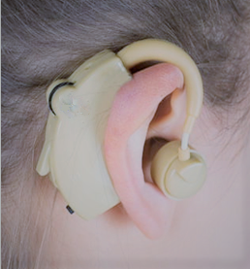
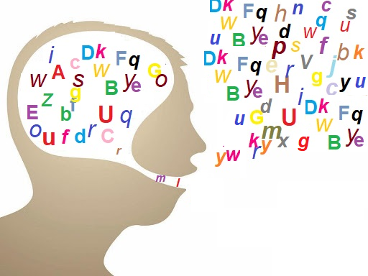
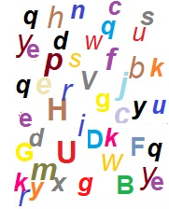
6. Gehör- und/oder Sprachbehinderung
Hörverlust - eine Beeinträchtigung des Gehörs, die mit einer fehlerhaften Leitung oder Wahrnehmung von Geräuschen einhergeht. Die Häufigkeit von Hörverlusten nimmt mit dem Alter zu.
Sprachstörungen - eine Gruppe von Störungen, die verschiedene Arten von Sprachschwierigkeiten umfasst. Sie umfassen Schwierigkeiten beim Sprechen, Sprachfehler, die Verwendung von unangemessenen Wörtern, so dass sie mit der Artikulation, Phonation, Tonfall, Geläufigkeit, etc. verbunden sind. Dadurch wird es schwierig, die gesprochene Botschaft zu verstehen. Sprachstörungen können auch mit allgemeineren Sprachstörungen verbunden sein.
Notes:
Das Gehör ist einer der menschlichen Sinne, der sich zuerst beim Fötus entwickelt. Dank dessen kann er bereits in den frühen Entwicklungsstadien auditive Reize wahrnehmen. Das Geräusch, das ein Baby im Mutterleib hört, schwankt zwischen dreißig und fünfundsiebzig Dezibel. Es kommt jedoch vor, dass sich das Hörorgan nicht richtig entwickelt und das Baby mit einem Hörfehler, der sogenannten Schwerhörigkeit, geboren wird. Schwerhörigkeit ist eine Hörstörung, bei der Geräusche nicht geleitet oder falsch wahrgenommen werden. Die Häufigkeit von Schwerhörigkeit nimmt mit dem Alter zu. Auf der anderen Seite sind Sprachstörungen eine Gruppe von Störungen, die verschiedene Arten von Sprachschwierigkeiten umfasst. Sie umfassen Schwierigkeiten beim Sprechen, Sprachfehler, die Verwendung unpassender Wörter, also sie beziehen sich auf die Artikulation, die Phonation, den Tonfall, den Redefluss, usw. Dadurch wird das Verstehen der gesprochenen Botschaft erschwert. Sprachstörungen können auch mit allgemeineren Sprachstörungen verbunden sein.

Slide 25
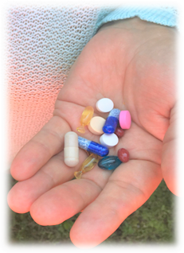
Stoffwechselkrankheiten (Stoffwechselstörungen) sind eine Gruppe von Krankheiten, die durch einen abnormalen Verlauf von Stoffwechselprozessen im Körper gekennzeichnet sind.
Krankheitsarten:
Diabetes
Morbus Crohn
Notes:
Stoffwechselstörungen sind eine Gruppe von Krankheiten, die durch einen abnormalen Verlauf von Stoffwechselprozessen im Körper gekennzeichnet sind. In der überwiegenden Mehrzahl der Fälle ist eine genetische Mutation für ihre Entstehung verantwortlich. Aber das ist nicht immer der Fall. Einige von ihnen, wie Diabetes, können erworben werden.

Slide 26
8. Psychische Störungen
Psychische Störungen, psychische Krankheiten - Verhaltensmuster oder -komplexe, Denk-, Fühl- und Wahrnehmungsweisen sowie andere geistige Aktivitäten und Beziehungen zu anderen Menschen, die die Quelle von Leiden oder Schwierigkeiten im individuellen Funktionieren der betroffenen Person sind.
Zu den Faktoren, die Störungen verursachen können, gehören:
-Genetische Faktoren
-Schädigung des Nervensystems
-Medizinische Geschichte
-Stress, Frustration, entwicklungsbedingte Einschränkungen, psychischer Missbrauch
-Harte Lebensereignisse
-Verminderung des Wohlbefindens, geringes Selbstwertgefühl, anhaltende Traurigkeit
Mangel an emotionaler Unterstützung
-Langanhaltende Ermüdung
Arten von Störungen:
Sucht,
Neurosen,
Depression,
Schizophrenie,
Anorexie
Notes:
Die Entwicklung der Zivilisation weckt ständig und unaufhörlich neue Bedürfnisse, die die menschliche Psyche erheblich belasten. Immer mehr Menschen leiden unter dem Druck der Umwelt und dem ständigen Gefühl des Zeitmangels an Krankheiten und psychischen Störungen. Die zeitgenössische Psychiatrie unterscheidet sie nach vielen Typen, die sich in der Art der Symptome, ihrer Intensität und Dauer sowie ihrer unterschiedlichen Auswirkung auf das Alltagsleben unterscheiden. Faktoren, die Störungen verursachen können, sind: genetische Faktoren, Schädigung des Nervensystems, frühere Krankheiten, Stress, Frustration, Entwicklungseinschränkungen, psychischer Missbrauch, schwierige Lebensereignisse, geringes Wohlbefinden, niedriges Selbstwertgefühl, lang anhaltende Traurigkeit, Mangel an emotionaler Unterstützung, lang anhaltende Müdigkeit. Die grundlegenden Arten von Störungen sind Süchte, Neurosen, Depressionen, Schizophrenie, Anorexie.

Slide 27
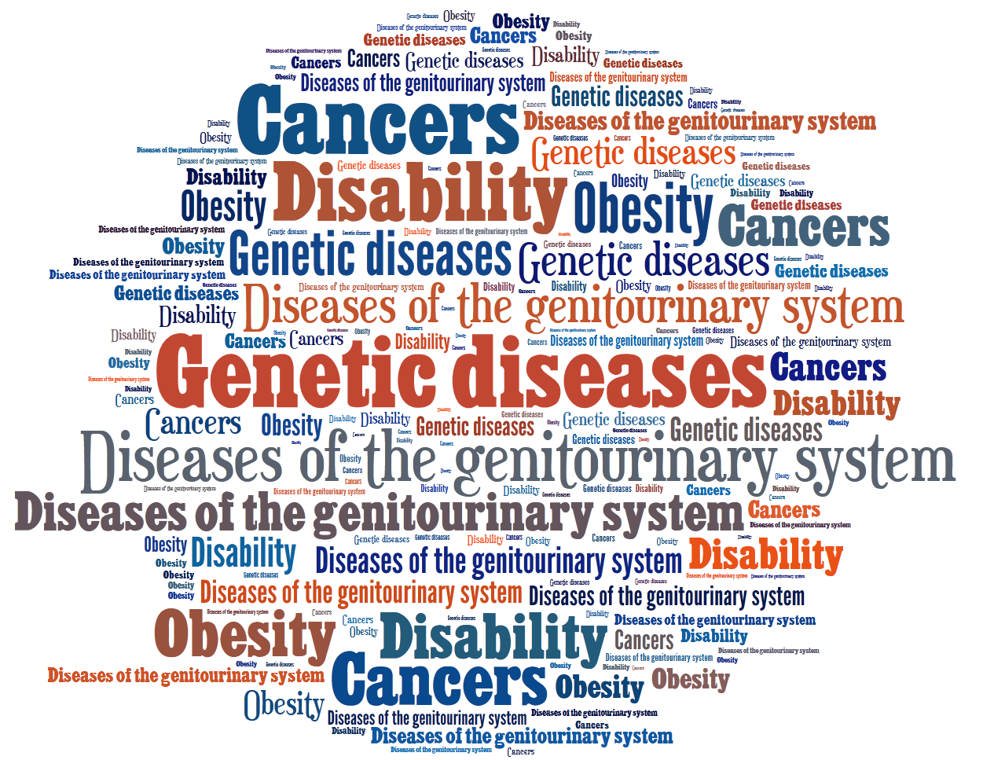
9. Genetische Krankheiten
10. Krebs
12. Krankheiten des
Urogenitalsystem
Notes:
Zusätzlich zu den oben genannten Krankheiten unterscheiden wir auch genetische Krankheiten, Krankheiten des Urogenitalsystems, Krebserkrankungen und Fettleibigkeit.

Slide 28
WHODAS 2.0
Ein generisches Beurteilungsinstrument für Gesundheit und Behinderung Ein Instrument zur Erstellung von standardisierten Behinderungsgraden und -profilen Anwendbar in allen Kulturen und bei allen erwachsenen Bevölkerungsgruppen Direkt verbunden auf der Ebene der Konzepte mit der Internationalen Klassifikation der Funktionsfähigkeit, Behinderung und Gesundheit (ICF)
Wird bei allen Krankheiten eingesetzt, einschließlich psychischer, neurologischer und suchtbedingter Störungen
Kurz, einfach und leicht zu verabreichen (5 bis 20 Minuten)
Anwendbar sowohl im klinischen Bereich als auch in der allgemeinen Bevölkerung
Ein Werkzeug zur Erstellung standardisierter Behinderungsgrade und -profile
Anwendbar in allen Kulturen, in allen erwachsenen Populationen
Auf der Ebene der Konzepte direkt mit der Internationalen Klassifikation der Funktionsfähigkeit, Behinderung und Gesundheit (ICF) verbunden
Notes:
Die Weltgesundheitsorganisation Disability Assessment Schedule zwei Punkt Null ist eine multidimensionale generische Behinderung Skala, die entwickelt wurde, um Gesundheit und Behinderung im Rahmen der International Classifcation of Functioning, Disability, and Health zu bewerten. Es gibt zwei Arten dieser Methode, die kürzere Version der zwölf-Item-Version, die aus sechs Domänen besteht, die zwölf-Item-Version bewertet werden. Die längere Version hingegen ist die sechsunddreißig-Item-Version. Die Zwölf-Item-Version erfasst in erster Linie die allgemeine geistige und körperliche Funktionsfähigkeit und kann schneller durchgeführt werden als die Vollversion. Daher eignet sich die Zwölf-Item-Version besser als die Sechsunddreißig-Item-Version für groß angelegte Studien, bei denen es darauf ankommt, die zeitliche Belastung des medizinischen Personals zu minimieren.

Slide 29
WHODAS 2.0 DECKT 6 FUNKTIONSBEREICHE AB, DARUNTER:
Kognition
Teilnahme
Mobilität
WHODAS 2.0
Leben Aktivitäten
Selbstfür-sorge
Auskommen
Notes:
WHODAS two point zero wurde aus einem großen Pool von ICF-Items entwickelt, die in neunzehn Ländern Feldtests unterzogen wurden. ICF-Experten analysierten alle psychometrischen und qualitativen Daten aus diesen Tests und wählten sechs Domänen aus, die die ICF-Aktivität und -Teilhabe repräsentieren: Kognition, Mobilität, Selbstfürsorge, Zurechtkommen, Lebensaktivitäten und Teilhabe.

Slide 30
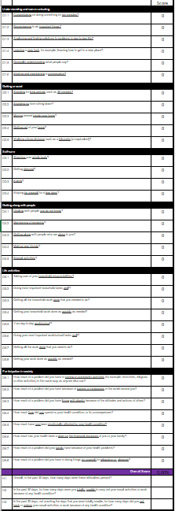
WHODAS 2.0 (36-Punkte-Version)
Bereiche:
Verstehen und kommunizieren
Fortbewegung
Selbstfürsorge
Mit Menschen klarkommen
Leben Aktivitäten
Teilhabe an der Gesellschaft
Liefert die meisten Details
Ermöglicht die Berechnung von Gesamt- und 6 domänenspezifischen Funktionsscores
Verfügbar als Interviewer-, Selbst- und Proxy-Formulare
Durchschnittliche Interviewzeit: 20 min.
SKALIEREN: 0 - Keine Schwierigkeit
1 - Leichte Schwierigkeit
2 - Moderater Schwierigkeitsgrad
3 - Schwere Schwierigkeit
4 - Extreme Schwierigkeit oder nicht möglich
Notes:
Die sechsunddreißig Items umfassende Version von ist die detaillierteste. Sie ermöglicht es dem Benutzer, Scores für die sechs Funktionsbereiche zu generieren und einen Gesamt-Score für die Funktionsfähigkeit zu berechnen. Für jedes positiv bewertete Item wird in einer Folgefrage nach der Anzahl der Tage in den letzten 30 Tagen gefragt, an denen der Befragte die jeweilige Schwierigkeit erlebt hat. Die sechsunddreißig Items umfassende Version ist in drei verschiedenen Formen erhältlich: als Interviewer-, Selbst- und Proxy-Test. Die durchschnittliche Interviewzeit beträgt zwanzig Minuten.

Slide 31
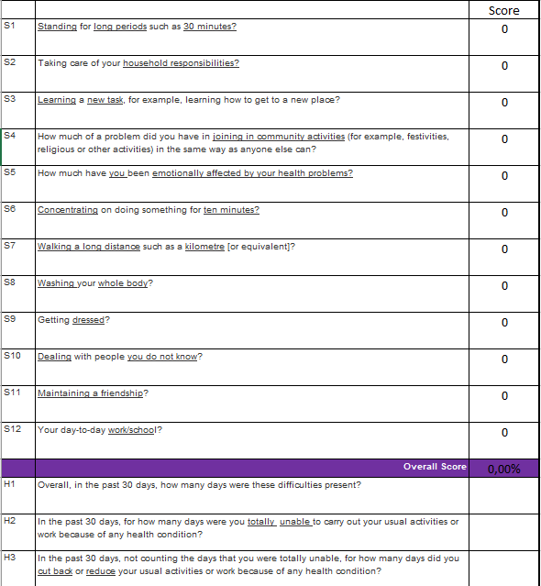
WHODAS 2.0 (12-teilige Version)
Nützlich für kurze Beurteilungen der Gesamtfunktion in Umfragen
Ermöglicht die Berechnung von Gesamtfunktions-Scores
Erklärt 81 % der Varianz der 36-Item-Version
Verfügbar als Interviewer-, Selbst- und Proxy-Formulare
Durchschnittliche Interviewzeit: 5 min.
SKALIEREN: 0 - Keine Schwierigkeit
1 - Leichte Schwierigkeit
2 - Moderater Schwierigkeitsgrad
3 - Schwere Schwierigkeit
4 - Extreme Schwierigkeit oder nicht möglich
Notes:
Die Version mit zwölf Items ist nützlich für kurze Beurteilungen der allgemeinen Funktionsfähigkeit in Umfragen oder Studien zum Gesundheitszustand in Situationen, in denen Zeitbeschränkungen die Anwendung der längeren Version nicht zulassen. Eine einfache Methode, bei der die Punktzahlen für jedes der Items null- keine Beschwerden, eins- leicht, zwei- mittel, drei- schwer und vier- extrem vergeben werden. Dieser Ansatz ist praktisch als Handscoring zu verwenden und kann die Methode der Wahl in geschäftigen klinischen Umgebungen sein. Als Ergebnis stellt die einfache Summe der Punktwerte der Items über alle Domänen eine Statistik dar, die ausreicht, um den Grad der funktionellen Einschränkungen zu beschreiben.

Slide 32
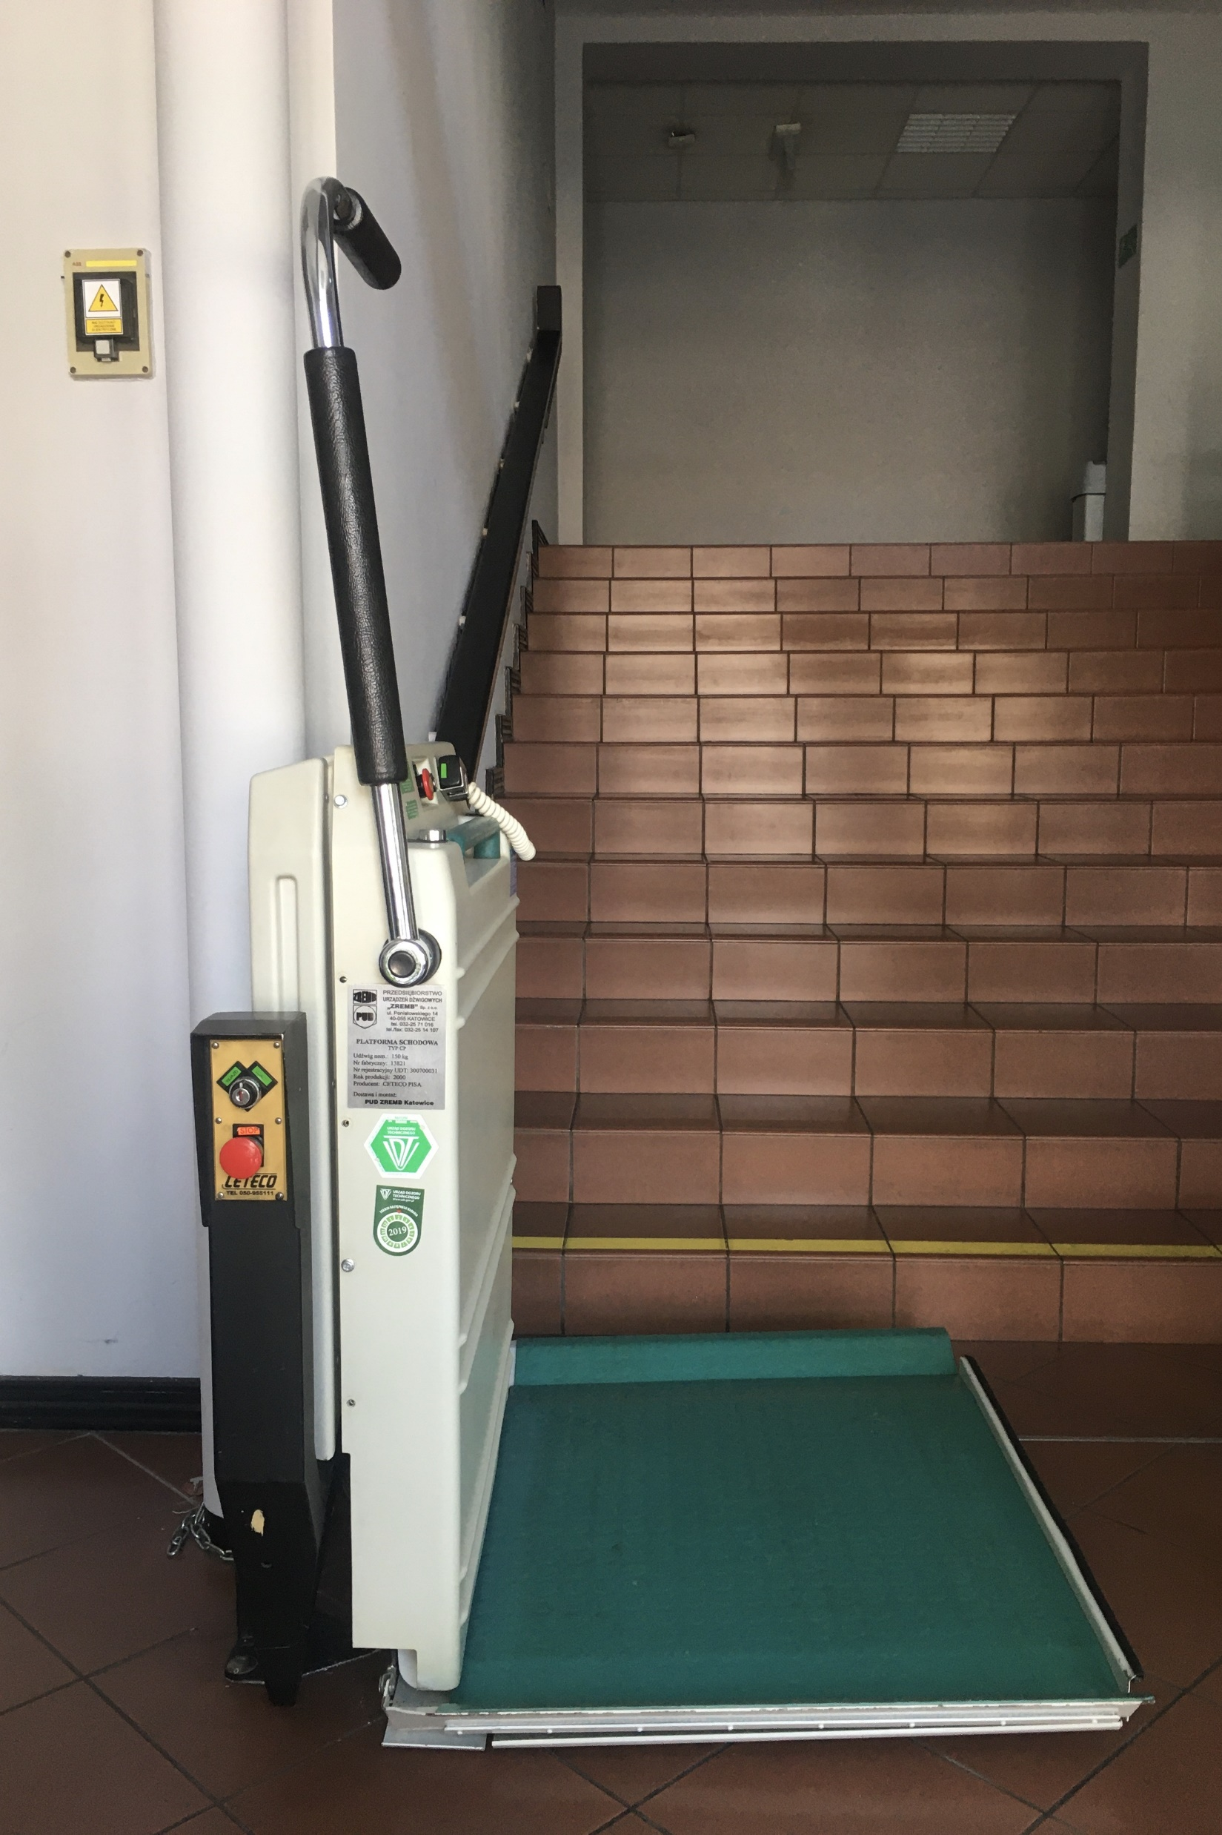
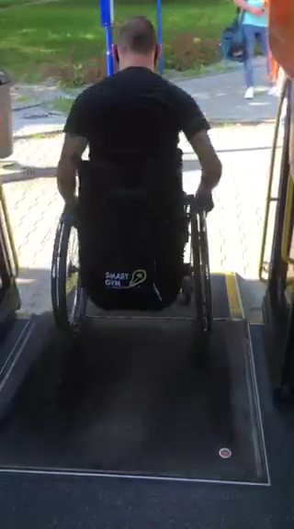
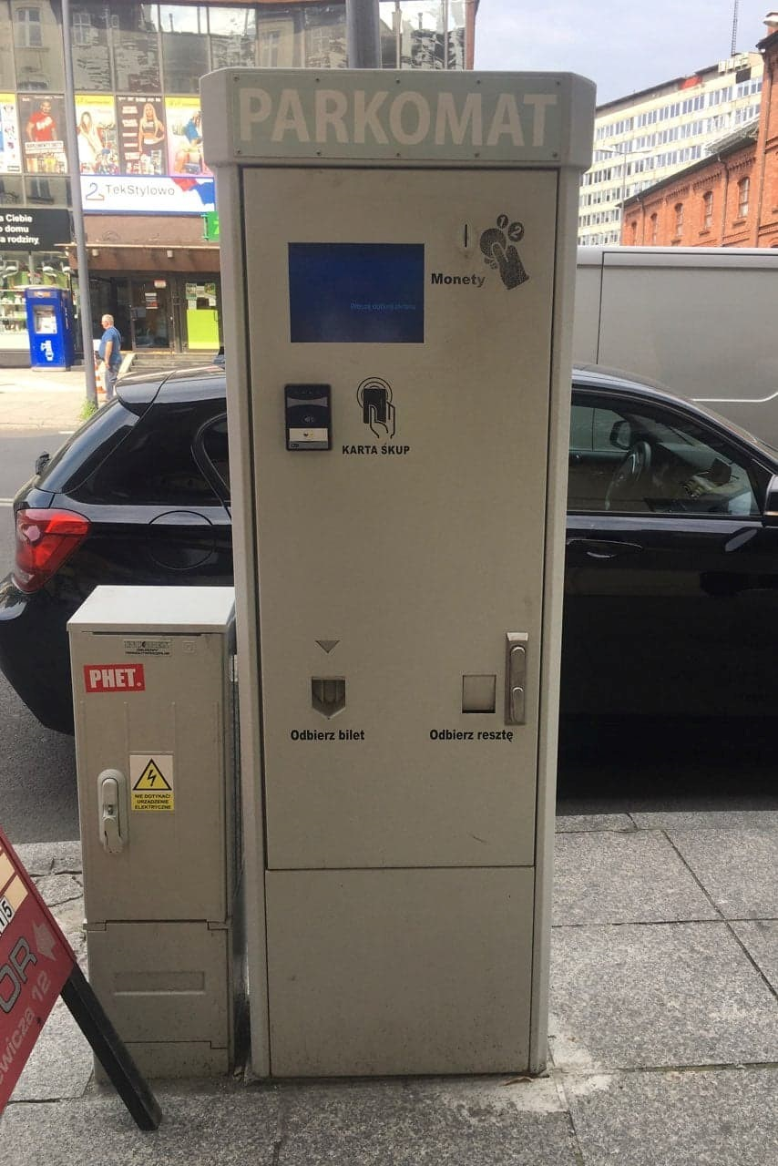
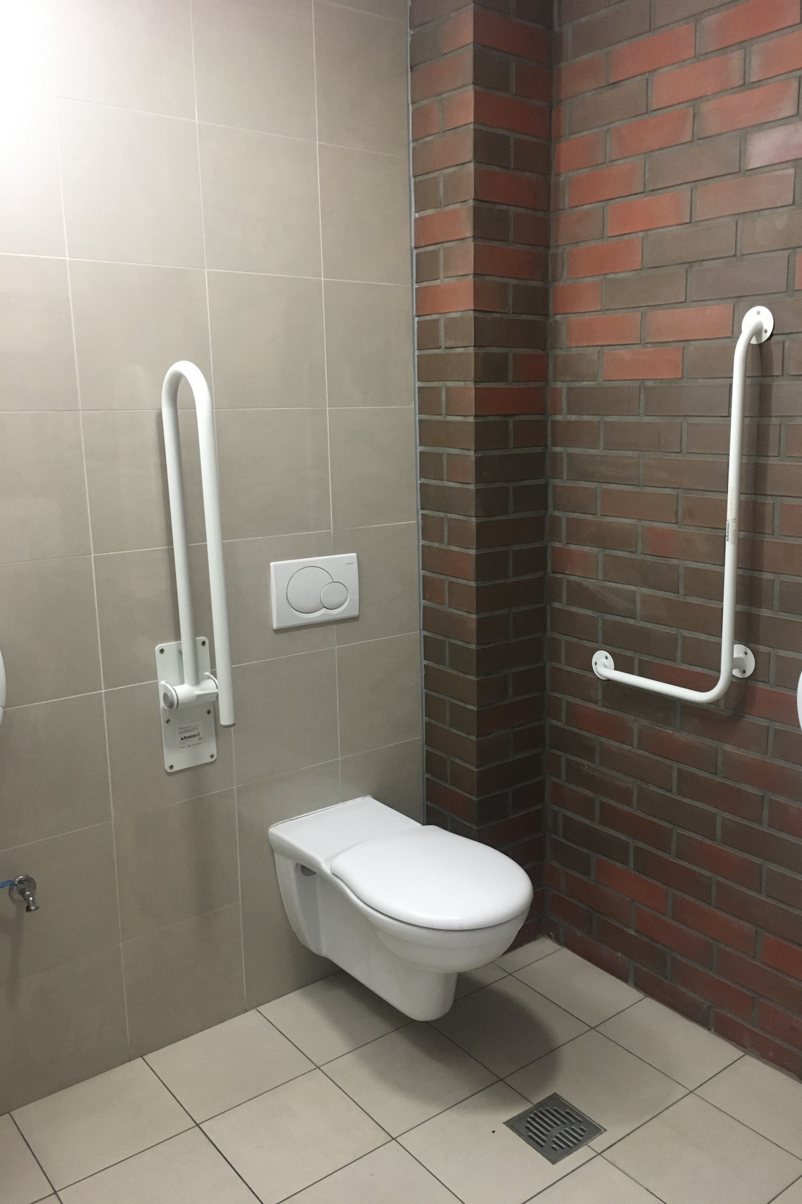
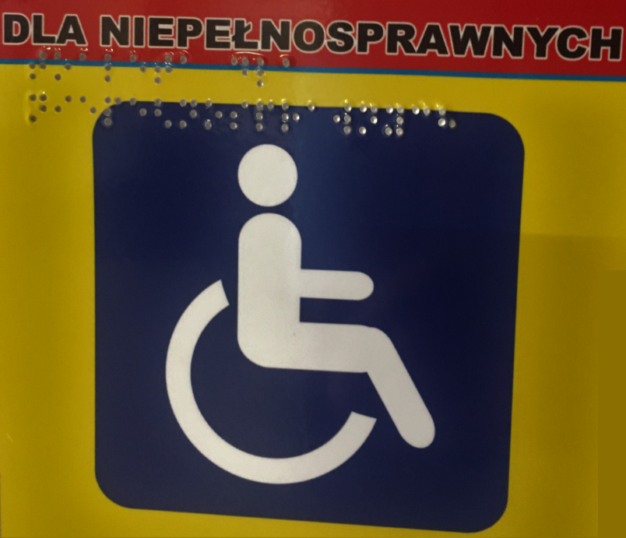
ACCESS CITY AWARD
Notes:
Der Access City Award ist offen für alle europäischen Städte. Der Preis wird an Städte verliehen, die die Zugänglichkeit für alle Einwohner sicherstellen, den gleichberechtigten Zugang zu den Grundrechten garantieren und die Lebensqualität der Bevölkerung verbessern. Sie sorgen dafür, dass jeder, unabhängig von Alter, Mobilität oder Fitness, gleichberechtigten Zugang zu allen Ressourcen und Vergnügen hat, die Städte zu bieten haben. Die Europäische Union fördert die Chancengleichheit und Zugänglichkeit für Menschen mit Behinderungen. Ein wesentlicher Teil ihrer Strategie ist es, ein Europa ohne Barrieren anzustreben. Mit dem Access City Award werden Städte ausgezeichnet, die sich für mehr Barrierefreiheit für ihre Bürger eingesetzt haben. Dies ist eine europäische Initiative und würdigt die Bemühungen der Städte, die Zugänglichkeit zu verbessern, fördert den gleichberechtigten Zugang zum Stadtleben für Menschen mit Behinderungen und ermöglicht es den lokalen Behörden, bewährte Verfahren zu fördern und auszutauschen.

Slide 33
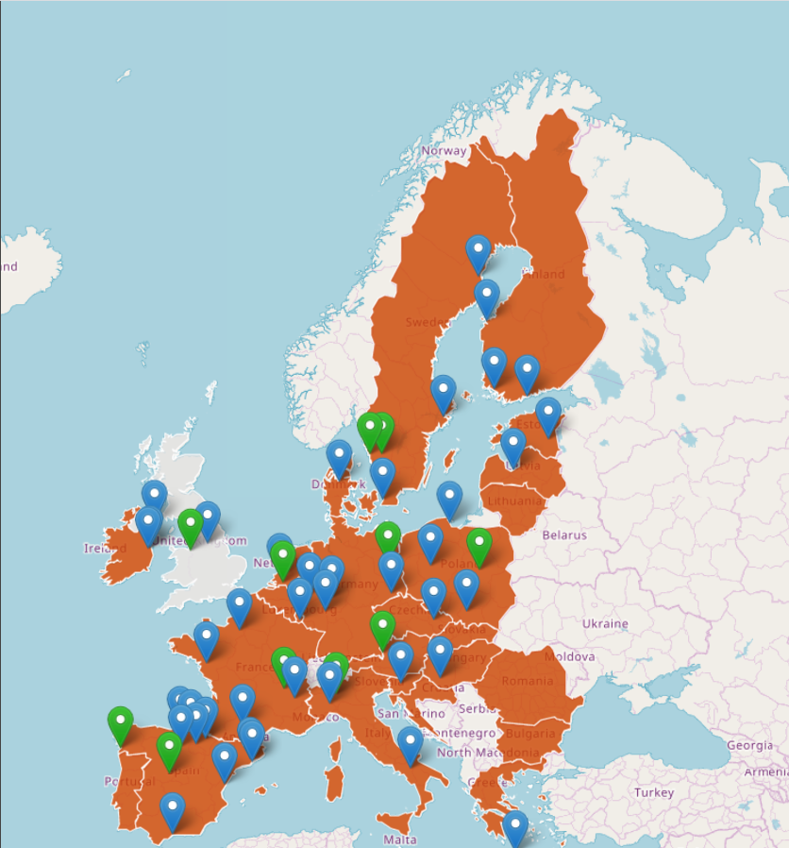
ACCESS CITY AWARD
Deutschland:
Spanien:
Polen:
Berlin 2013
Köln 2011
Köln 2011
Marburg 2012
Marburg 2012
Berlin 2013
Berlin 2013
Dresden 2014
Luxemburg 2015, 2018
Wiesbaden 2016
Barcelona 2011
Barcelona, 2011
Ávila 2011
Ávila, 2011
Terrassa 2012
Terrassa, 2012
Santander 2012
Pamplona 2013
Pamplona, 2013
Bilbao 2013
Bilbao, 2013
Málaga 2014
Logroño 2015
Vigo 2019
Castellón de la Plana 2020
Krakau 2012
Köln 2011
Gdynia 2013, 2019
Marburg 2012
Poznań 2014
Berlin 2013
Poznań 2014
Notes:
Städte, die den Access City Award erhalten haben, sind auf der Europakarte markiert.

Slide 34
Internationaler Tag der Menschen mit Behinderungen 3.12
SCHLÜSSELFAKTOREN
Über eine Milliarde Menschen, etwa 15 % der Weltbevölkerung, haben irgendeine Form von Behinderung
Zwischen 110 Mio. und 190 Mio. Erwachsene haben erhebliche Schwierigkeiten, zu funktionieren
Die Invaliditätsraten steigen u. a. aufgrund der Bevölkerungsalterung und der Zunahme chronischer Gesundheitszustände
Menschen mit Behinderungen haben einen schlechteren Zugang zu Gesundheitsdiensten und haben daher einen ungedeckten Bedarf an medizinischer Versorgung
Notes:
Es wird geschätzt, dass über eine Milliarde Menschen mit irgendeiner Form von Behinderung leben. Das entspricht etwa fünfzehn Prozent der Weltbevölkerung. Die Raten von Behinderungen steigen zum Teil aufgrund der alternden Bevölkerung und der Zunahme chronischer Gesundheitszustände. Behinderungen sind äußerst vielfältig. Während einige Gesundheitszustände, die mit einer Behinderung einhergehen, zu einem schlechten Gesundheitszustand und einem hohen Bedarf an medizinischer Versorgung führen, ist dies bei anderen nicht der Fall. Alle Menschen mit Behinderungen haben jedoch die gleichen allgemeinen Gesundheitsversorgungsbedürfnisse wie alle anderen und benötigen daher Zugang zu den üblichen Gesundheitsdiensten.
Menschen mit Behinderungen berichten, dass sie mehr Gesundheitsfürsorge in Anspruch nehmen als Menschen ohne Behinderungen und dass sie größere unerfüllte Bedürfnisse haben. Eine kürzlich durchgeführte Untersuchung von Menschen mit schweren psychischen Störungen zeigte beispielsweise, dass zwischen fünfunddreißig und fünfzig Prozent der Menschen in Industrieländern und zwischen sechsundsiebzig und fünfundachtzig Prozent in Entwicklungsländern im Jahr vor der Untersuchung keine Behandlung erhielten. Aktivitäten zur Gesundheitsförderung und Prävention richten sich selten an Menschen mit Behinderung. Zum Beispiel erhalten Frauen mit Behinderung weniger Vorsorgeuntersuchungen für Brust- und Gebärmutterhalskrebs als Frauen ohne Behinderung. Menschen mit intellektuellen Beeinträchtigungen und Diabetes lassen seltener ihr Gewicht kontrollieren. Jugendliche und Erwachsene mit Behinderung werden eher von Programmen zur Sexualerziehung ausgeschlossen.

Slide 35
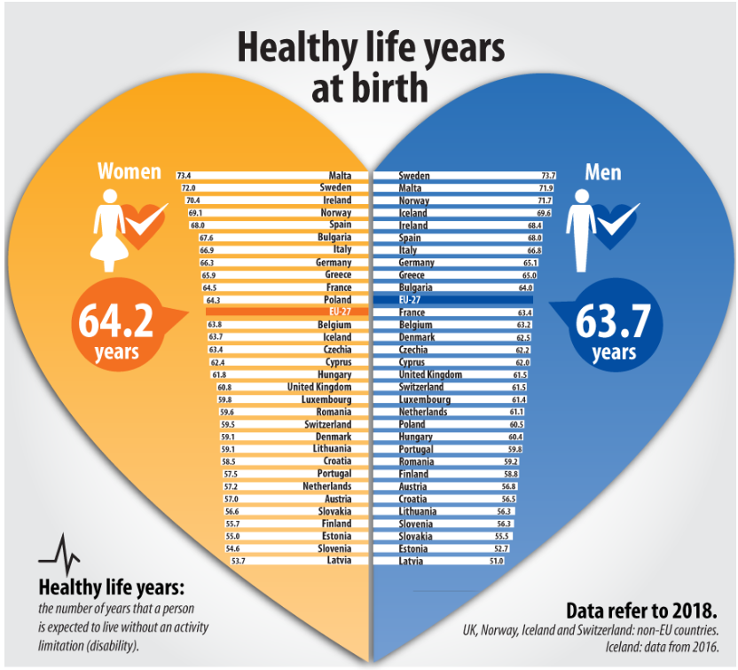
ZIELE
Notes:
Im Jahr zweitausendachtzehn wurde die Anzahl der gesunden Lebensjahre bei der Geburt auf über vierundsechzig Jahre für Frauen und über dreiundsechzig Jahre für Männer in Europa geschätzt, dies entsprach ungefähr über sechsundsiebzig Prozent und über einundachtzig Prozent der gesamten Lebenserwartung für Frauen und Männer. Ob die durch die erhöhte Langlebigkeit gewonnenen zusätzlichen Lebensjahre bei guter oder schlechter Gesundheit verbracht werden, ist eine entscheidende Frage. Da die Lebenserwartung bei der Geburt diese Frage nicht vollständig beantworten kann, wurden Indikatoren für die Gesundheitserwartung, wie z. B. gesunde Lebensjahre, entwickelt. Diese konzentrieren sich auf die Qualität des in einem gesunden Zustand verbrachten Lebens und nicht auf die Quantität des Lebens, wie sie durch die Lebenserwartung gemessen wird. Gesunde Lebensjahre sind ein wichtiges Maß für den relativen Gesundheitszustand der Bevölkerungen in der Europäischen Union.

Slide 36
AUFGABEN
Sehen Sie sich in Zweierteams die auf der nächsten Folie dargestellte Fallstudie an. Eine der Personen spielt die Rolle eines Patienten, der vor 14 Tagen eine Cholezystektomie hatte, und die andere Person agiert als Interviewer, der den Grad der Behinderung bewertet. Verwenden Sie dazu den 12-item Instrument Scoring Sheet.xlsx Fragebogen. Nach dem Interview und dem Ausfüllen des Fragebogens präsentieren und diskutieren Sie die Ergebnisse der Messung.

Slide 37
Ein Patient kam in die Abteilung für Allgemeinchirurgie für eine geplante Cholezystektomie. Patientin: weiblich, 35 Jahre alt, BMI 38, Komorbiditäten: Diabetes Typ 2, beruflich aktiv. Der Eingriff wurde laparoskopisch in der 4-Inzisionstechnik durchgeführt. Der Eingriff verlief planmäßig, es traten keine unerwünschten Ereignisse auf. Entlassung des Patienten von der Station am 3. Tag nach der Operation.
PATIENTENINFORMATION

Slide 38
VIEL ERFOLG!

Slide 39
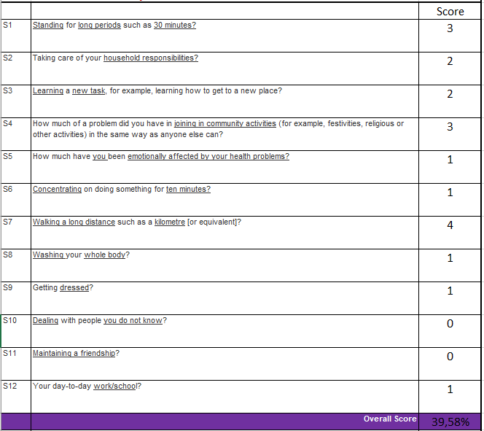
LÖSUNG DER AUFGABE
Lösung der Aufgabe
Gesamtnote:
39,58%

Slide 40
ERGEBNISSE: 39,58%
LÖSUNG DER AUFGABE

Slide 41
Bibliographie:
European Comission: https://ec.europa.eu/
World Report on Disability, WHO 2011: https://www.who.int/
Margareta Adolfsson: Applying the ICF-CY to identify everyday life situations of children and youth with disabilities, Jönköping 2011
Michael Linden: Definition and Assessment of Disability in Mental Disorders under the Perspective of the International Classification of Functioning Disability and Health (ICF) DOI: 10.1002/bsl.2283
Jonas-Sébastien Beaudry: Beyond (Models of) Disability? DOI: 10.1093/jmp/jhv063
WHO Disability Assessment Schedule 2.0 (WHODAS 2.0): https://www.who.int/classifications/icf/more_whodas/en/
Mohammad Imran Younus, Di‑Miao Wang, Fang‑fang Yu, Hua Fang, Xiong Gu: Reliability and validity of the 12‑item WHODAS 2.0 in patients with Kashin–Beck disease. DOI 10.1007/s00296-017-3723-4
Beata Trębicka-Postrzygacz: About disability in definitions and regulations in the perspective of social inclusion.
Stefano Federicia, Marco Bracalentia, Fabio Melonia, Juan V. Lucianob: World Health Organization disability assessment schedule 2.0: An international systematic review, DOI 10.1080/09638288.2016.1223177
Disability: http://www.niepelnosprawni.pl/

Slide 42
Vielen Dank für Ihre Aufmerksamkeit

Slide 43
Die Unterstützung der Europäischen Kommission für die Erstellung dieser Veröffentlichung stellt keine Billigung des Inhalts dar, welcher nur die Ansichten der Verfasser wiedergibt, und die Kommission kann nichtfür eine etwaige Verwendung der darin enthaltenen Informationen haftbar gemacht werden.

